Slide 1
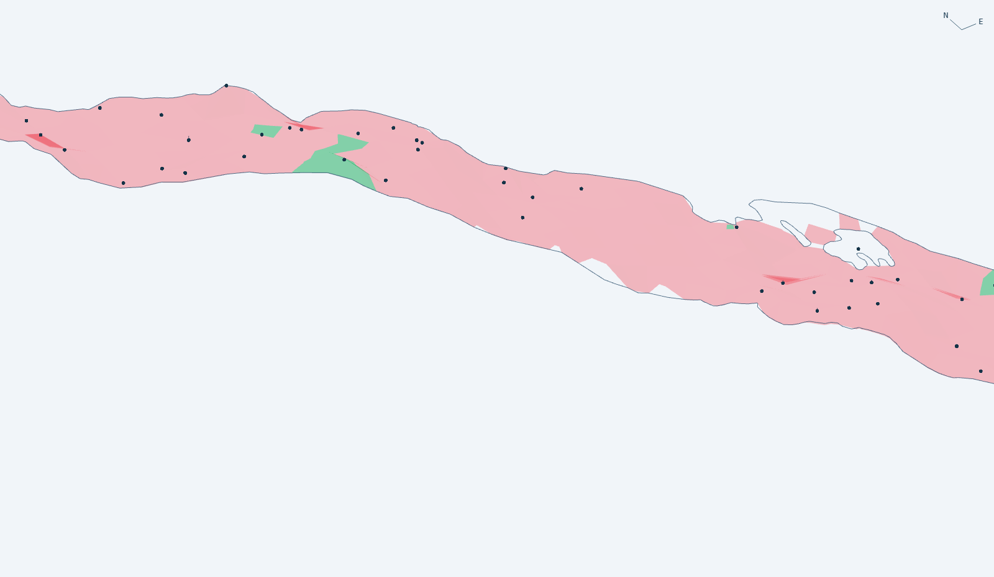
آبخوان مشهد
گزارش جامع تراز، افت و تغییر ذخیره
سال آبی ۱۴۰۴ و مقایسه مهر ۱۴۰۴ با مهر ۱۴۰۵
آبدهی ویژه ثابت ۰٫۰۶
۵۲ پیزومتر کامل در بانک
۵۱ پیزومتر داخل مرز تحلیل
مبتنی بر داده‌ها و مدل سه‌بعدی پروژه
Notes:
منبع: داده‌های همین پروژه. تصویر از خروجی واقعی renderer سه‌بعدی، فقط لایه افت و افزایش تراز، بدون لایه سنگ‌بستر و آب باقی‌مانده. قرمز افت و سبز افزایش است. هیچ داده‌ای برای تولید گزارش به سرویس خارجی ارسال نشده است.

Slide 2
افت میانگین حدود ۱٫۱ متر در مقایسه مهر‌به‌مهر
۱۷۱٫۷
۴۲ از ۵۱
۱٫۱۳
۱٫۱۰
میلیون مترمکعب کاهش معادل ذخیره
پیزومتر دارای افت
متر افت سطحی با IDW
متر افت با وزن‌دهی تیسن
مساحت مرز پروژه ۲٬۵۲۷٫۶ کیلومترمربع است. ۸۱٫۳٪ آن درون پوش محدب پیزومترهای منتخب قرار دارد.
تغییر ذخیره، برآوردی مشروط به Sy ثابت و روش درون‌یابی است. ناسازگاری سنگ‌بستر در بخشی از شبکه، اعتبار حجم مطلق باقی‌مانده را محدود می‌کند.
۲ مشهد، مهر ۱۴۰۴ تا مهر ۱۴۰۵
Notes:
منابع: Data/DATA.csv، Data/LOCATION.csv، Data/AQUIFER.geojson. سطح تراز بر حسب متر از سطح متوسط دریا. تحلیل اصلی: ۵۱ پیزومتر کامل داخل مرز فعلی، ۶۶۳ رکورد ماهانه در ۱۳ ماه. سال آبی WY 1404 شامل مهر 1404 تا شهریور 1405 است. مهر 1405 فقط برای مقایسه ماه متناظر و نمایش انتهای هیدروگراف افزوده شده است.

Slide 3
دامنه زمانی و تعریف شاخص‌ها
موضوع | تعریف در این گزارش
سال آبی مبنا | WY 1404، از ۱ مهر ۱۴۰۴ تا ۳۱ شهریور ۱۴۰۵
دوره نمایش | ۱۳ ماه، مهر ۱۴۰۴ تا پایان مهر ۱۴۰۵
آخرین مشاهده موجود | ۱۵ مهر ۱۴۰۵، داده‌ای برای بقیه ماه به آن افزوده نشده است
معیار پذیرش | حداقل یک مقدار عددی معتبر در هر یک از ۱۲ ماه سال آبی
مقایسه انتهایی | تراز مهر ۱۴۰۴ منهای تراز مهر ۱۴۰۵، افت با علامت مثبت
تراز | ارتفاع زمین LEVEL_MSL منهای عمق WATER_TABLE
میانگین سالانه | فقط ۱۲ ماه سال آبی، مهر ۱۴۰۵ در سال بعد قرار دارد
تکمیل داده | هیچ ماه مفقودی پر نشده و هیچ داده‌ای پیش‌بینی نشده است
۳ مشهد، مهر ۱۴۰۴ تا مهر ۱۴۰۵
Notes:
منابع: Data/DATA.csv، Data/LOCATION.csv، Data/AQUIFER.geojson. سطح تراز بر حسب متر از سطح متوسط دریا. تحلیل اصلی: ۵۱ پیزومتر کامل داخل مرز فعلی، ۶۶۳ رکورد ماهانه در ۱۳ ماه. سال آبی WY 1404 شامل مهر 1404 تا شهریور 1405 است. مهر 1405 فقط برای مقایسه ماه متناظر و نمایش انتهای هیدروگراف افزوده شده است.

Slide 4
از ۹۸ موقعیت ثبت‌شده، ۵۲ پیزومتر پوشش کامل دارند
مرحله کنترل | تعداد | کاربرد
موقعیت‌های دارای برچسب آبخوان مشهد | 98 | جامعه اولیه بانک پروژه
پوشش کامل ۱۲ ماه سال آبی | 52 | تمام این پیزومترها مهر ۱۴۰۵ هم دارند
داخل مرز و دارای مختصات و ارتفاع | 51 | شبکه ثابت هیدروگراف اصلی و نقشه‌ها
کامل ولی بیرون از مرز فایل | 1 | اول جاده بوفالو، نمایش جداگانه و تحلیل حساسیت
پوشش ناکامل سال آبی | 46 | حذف از محاسبه، فهرست و دلیل در ضمیمه
رکوردهای شبکه اصلی در ۱۳ ماه | 663 | ۵۱ مقدار ماهانه در هر ماه، بدون تغییر شبکه
اعتبار اینجا به معنی مقدار عددی و سازگاری تاریخ، هویت، مختصات و ارتفاع در بانک است. صحت عملیات برداشت میدانی از روی فایل‌ها قابل تأیید نیست.
۴ مشهد، مهر ۱۴۰۴ تا مهر ۱۴۰۵
Notes:
منابع: Data/DATA.csv، Data/LOCATION.csv، Data/AQUIFER.geojson. سطح تراز بر حسب متر از سطح متوسط دریا. تحلیل اصلی: ۵۱ پیزومتر کامل داخل مرز فعلی، ۶۶۳ رکورد ماهانه در ۱۳ ماه. سال آبی WY 1404 شامل مهر 1404 تا شهریور 1405 است. مهر 1405 فقط برای مقایسه ماه متناظر و نمایش انتهای هیدروگراف افزوده شده است.

Slide 5
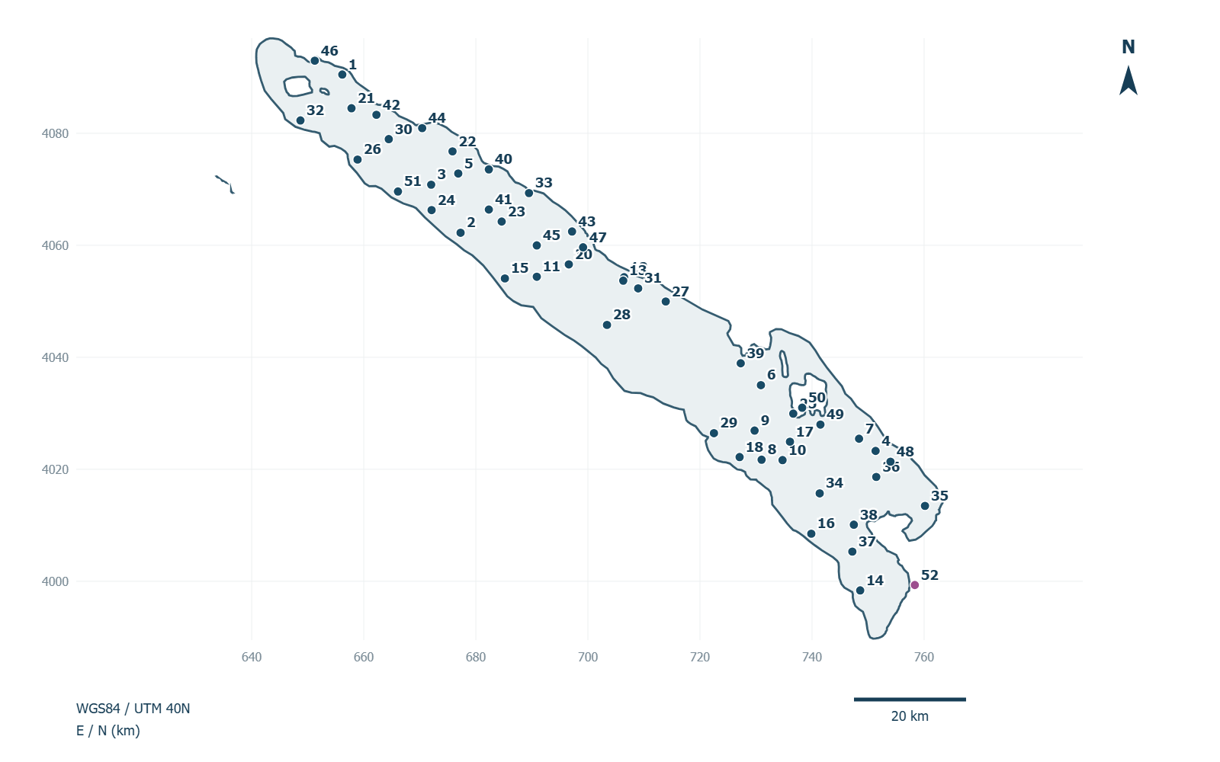
شبکه ثابت پیزومترها و مرز آبخوان
شماره‌های ۱ تا ۵۱ به جدول پیزومترها در ضمیمه ارجاع دارند.
نقطه بنفش ۵۲، «اول جاده بوفالو»، حدود ۹۱۱ متر بیرون مرز فعلی قرار دارد.
مبنای نقشه‌ها، مرز موجود پروژه است. این مرز با محدوده اداری شهر مشهد یکسان فرض نشده است.
۵ مشهد، مهر ۱۴۰۴ تا مهر ۱۴۰۵
Notes:
منابع: Data/DATA.csv، Data/LOCATION.csv، Data/AQUIFER.geojson. سطح تراز بر حسب متر از سطح متوسط دریا. تحلیل اصلی: ۵۱ پیزومتر کامل داخل مرز فعلی، ۶۶۳ رکورد ماهانه در ۱۳ ماه. سال آبی WY 1404 شامل مهر 1404 تا شهریور 1405 است. مهر 1405 فقط برای مقایسه ماه متناظر و نمایش انتهای هیدروگراف افزوده شده است.

Slide 6
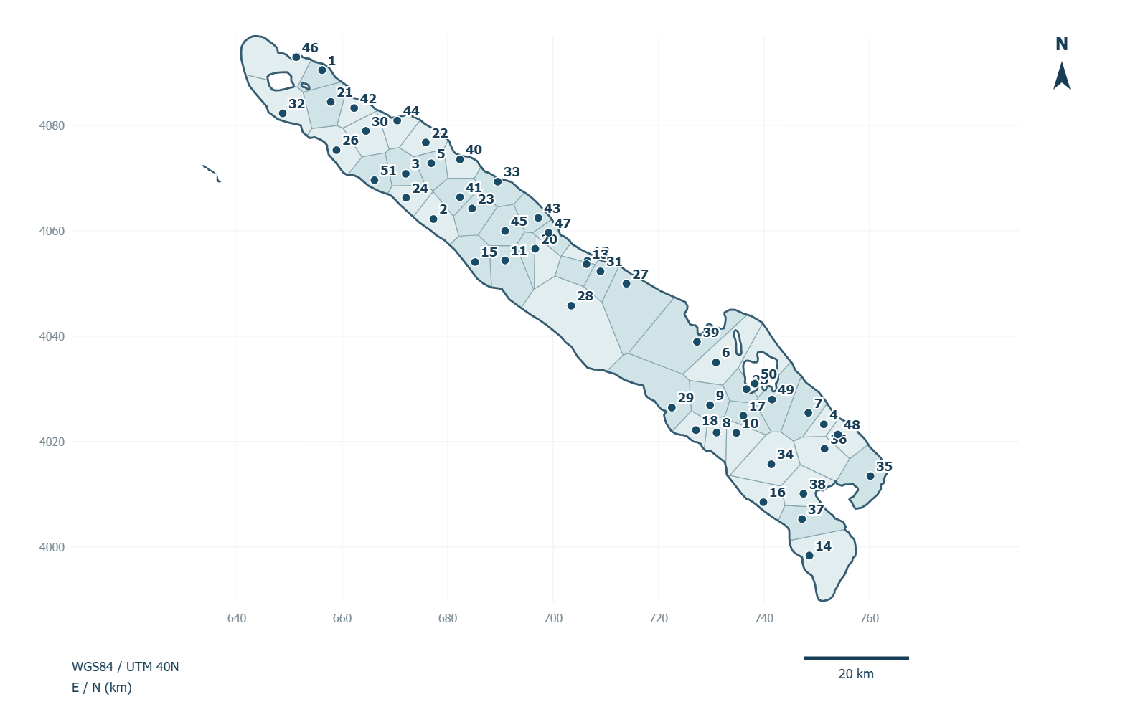
وزن‌دهی مکانی هیدروگراف با چندضلعی‌های تیسن
وزن هر پیزومتر برابر سهم مساحت چندضلعی تیسنِ بریده‌شده با مرز آبخوان است.
تمام ۵۱ وزن در طول ۱۳ ماه ثابت‌اند و مجموع آن‌ها ۱۰۰٪ است.
بیشترین وزن: عبدل آباد (۷٫۱٪)، مسکران (۵٫۵٪)، شیرحصار (۴٫۷٪)
۶ مشهد، مهر ۱۴۰۴ تا مهر ۱۴۰۵
Notes:
منابع: Data/DATA.csv، Data/LOCATION.csv، Data/AQUIFER.geojson. سطح تراز بر حسب متر از سطح متوسط دریا. تحلیل اصلی: ۵۱ پیزومتر کامل داخل مرز فعلی، ۶۶۳ رکورد ماهانه در ۱۳ ماه. سال آبی WY 1404 شامل مهر 1404 تا شهریور 1405 است. مهر 1405 فقط برای مقایسه ماه متناظر و نمایش انتهای هیدروگراف افزوده شده است. تیسن در EPSG:32640 با نیم‌صفحه‌های فاصله مساوی و تقاطع دقیق با پلیگون آبخوان محاسبه شده است.

Slide 7
هیدروگراف معرف آبخوان با روش تیسن
مهر ۱۴۰۴: ۱٬۰۱۴٫۲۷ متر مهر ۱۴۰۵: ۱٬۰۱۳٫۱۸ متر افت: ۱٫۱۰ متر
۷ مشهد، مهر ۱۴۰۴ تا مهر ۱۴۰۵
Notes:
منابع: Data/DATA.csv، Data/LOCATION.csv، Data/AQUIFER.geojson. سطح تراز بر حسب متر از سطح متوسط دریا. تحلیل اصلی: ۵۱ پیزومتر کامل داخل مرز فعلی، ۶۶۳ رکورد ماهانه در ۱۳ ماه. سال آبی WY 1404 شامل مهر 1404 تا شهریور 1405 است. مهر 1405 فقط برای مقایسه ماه متناظر و نمایش انتهای هیدروگراف افزوده شده است. تراز مطلق، میانگین مکانی با وزن تیسن است. مقدار آن به شبکه و ارتفاع مرجع وابسته است. شکل هیدروگراف علت افت را مشخص نمی‌کند.

Slide 8
سه روش، کاهش نزدیک به هم را نشان می‌دهند
افت نهایی تیسن ۱٫۱۰، IDW ۱٫۱۳ و میانگین حسابی ۱٫۱۴ متر است.
۸ مشهد، مهر ۱۴۰۴ تا مهر ۱۴۰۵
Notes:
منابع: Data/DATA.csv، Data/LOCATION.csv، Data/AQUIFER.geojson. سطح تراز بر حسب متر از سطح متوسط دریا. تحلیل اصلی: ۵۱ پیزومتر کامل داخل مرز فعلی، ۶۶۳ رکورد ماهانه در ۱۳ ماه. سال آبی WY 1404 شامل مهر 1404 تا شهریور 1405 است. مهر 1405 فقط برای مقایسه ماه متناظر و نمایش انتهای هیدروگراف افزوده شده است. تمام روش‌ها از همان ۵۱ پیزومتر استفاده می‌کنند. IDW میانگین مساحتی سطح ماهانه روی شبکه ۵۰۰ متری با سهم دقیق سلول‌های مرزی است.

Slide 9
بیشترین کاهش ماهانه هیدروگراف در مرداد رخ داده است
مقدار منفی کاهش تراز و مقدار مثبت افزایش تراز نسبت به ماه قبل را نشان می‌دهد.
۹ مشهد، مهر ۱۴۰۴ تا مهر ۱۴۰۵
Notes:
منابع: Data/DATA.csv، Data/LOCATION.csv، Data/AQUIFER.geojson. سطح تراز بر حسب متر از سطح متوسط دریا. تحلیل اصلی: ۵۱ پیزومتر کامل داخل مرز فعلی، ۶۶۳ رکورد ماهانه در ۱۳ ماه. سال آبی WY 1404 شامل مهر 1404 تا شهریور 1405 است. مهر 1405 فقط برای مقایسه ماه متناظر و نمایش انتهای هیدروگراف افزوده شده است. این نمودار تغییر ماهانه است، نه نرخ روزانه و نه مجموع بارش یا تغذیه. علت تغییرات از این داده‌ها به‌تنهایی قابل تعیین نیست.

Slide 10
تابستان پایین‌ترین میانگین فصلی سال آبی را دارد
فصل شمسی | ماه‌ها | میانگین تراز تیسن، متر | تغییر آخر نسبت به اول فصل، متر
پاییز | مهر تا آذر | ۱٬۰۱۴٫۱۸ | ‎−۰٫۲۰
زمستان | دی تا اسفند | ۱٬۰۱۴٫۱۷ | ۰٫۱۳
بهار | فروردین تا خرداد | ۱٬۰۱۴٫۱۲ | ‎−۰٫۳۲
تابستان | تیر تا شهریور | ۱٬۰۱۳٫۳۹ | ‎−۰٫۵۶
میانگین ۱۲ ماه سال آبی ۱۴۰۴: ۱٬۰۱۳٫۹۷ متر از سطح دریا
تغییر فصلی جدول، اختلاف دو ماه درون همان فصل است و تغییر بین مرز دو فصل را شامل نمی‌شود.
۱۰ مشهد، مهر ۱۴۰۴ تا مهر ۱۴۰۵
Notes:
منابع: Data/DATA.csv، Data/LOCATION.csv، Data/AQUIFER.geojson. سطح تراز بر حسب متر از سطح متوسط دریا. تحلیل اصلی: ۵۱ پیزومتر کامل داخل مرز فعلی، ۶۶۳ رکورد ماهانه در ۱۳ ماه. سال آبی WY 1404 شامل مهر 1404 تا شهریور 1405 است. مهر 1405 فقط برای مقایسه ماه متناظر و نمایش انتهای هیدروگراف افزوده شده است.

Slide 11
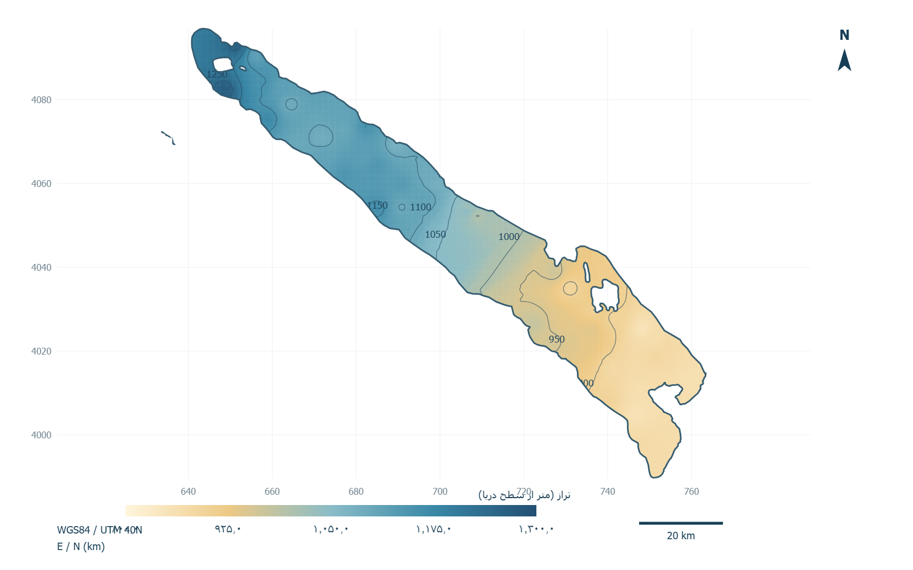
پهنه تراز آب زیرزمینی در مهر ۱۴۰۴
سطح مهر ۱۴۰۴ از همان ۵۱ پیزومتر کامل ساخته شده است.
درون‌یابی IDW² با هشت همسایه نزدیک، مطابق روش بخش سه‌بعدی برنامه انجام شده است.
مقیاس رنگ دو نقشه تراز یکسان و فاصله خطوط هم‌تراز ۵۰ متر است. شبکه ۵۰۰ متری به معنی دقت میدانی ۵۰۰ متر نیست.
۱۱ مشهد، مهر ۱۴۰۴ تا مهر ۱۴۰۵
Notes:
منابع: Data/DATA.csv، Data/LOCATION.csv، Data/AQUIFER.geojson. سطح تراز بر حسب متر از سطح متوسط دریا. تحلیل اصلی: ۵۱ پیزومتر کامل داخل مرز فعلی، ۶۶۳ رکورد ماهانه در ۱۳ ماه. سال آبی WY 1404 شامل مهر 1404 تا شهریور 1405 است. مهر 1405 فقط برای مقایسه ماه متناظر و نمایش انتهای هیدروگراف افزوده شده است.

Slide 12

پهنه تراز آب زیرزمینی در مهر ۱۴۰۵
سطح مهر ۱۴۰۵ از همان ۵۱ پیزومتر کامل ساخته شده است.
درون‌یابی IDW² با هشت همسایه نزدیک، مطابق روش بخش سه‌بعدی برنامه انجام شده است.
مقیاس رنگ دو نقشه تراز یکسان و فاصله خطوط هم‌تراز ۵۰ متر است. شبکه ۵۰۰ متری به معنی دقت میدانی ۵۰۰ متر نیست.
۱۲ مشهد، مهر ۱۴۰۴ تا مهر ۱۴۰۵
Notes:
منابع: Data/DATA.csv، Data/LOCATION.csv، Data/AQUIFER.geojson. سطح تراز بر حسب متر از سطح متوسط دریا. تحلیل اصلی: ۵۱ پیزومتر کامل داخل مرز فعلی، ۶۶۳ رکورد ماهانه در ۱۳ ماه. سال آبی WY 1404 شامل مهر 1404 تا شهریور 1405 است. مهر 1405 فقط برای مقایسه ماه متناظر و نمایش انتهای هیدروگراف افزوده شده است.

Slide 13
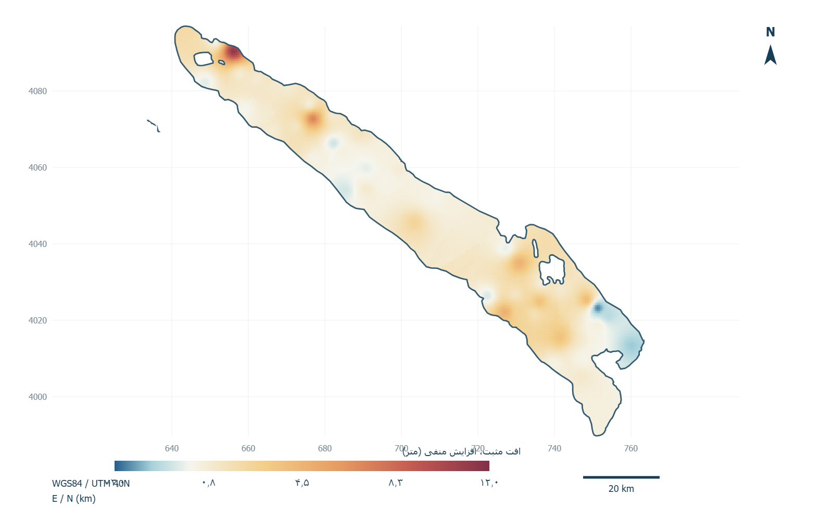
افت سطحی در بیشتر پهنه آبخوان دیده می‌شود
میانگین مساحتی افت ۱٫۱۳ متر است.
قرمز و نارنجی افت، آبی افزایش تراز را نشان می‌دهند.
پهنه‌ها حاصل درون‌یابی‌اند. مقادیر نزدیک چاه‌های با تغییر زیاد، به انتخاب روش حساس‌اند.
۱۳ مشهد، مهر ۱۴۰۴ تا مهر ۱۴۰۵
Notes:
منابع: Data/DATA.csv، Data/LOCATION.csv، Data/AQUIFER.geojson. سطح تراز بر حسب متر از سطح متوسط دریا. تحلیل اصلی: ۵۱ پیزومتر کامل داخل مرز فعلی، ۶۶۳ رکورد ماهانه در ۱۳ ماه. سال آبی WY 1404 شامل مهر 1404 تا شهریور 1405 است. مهر 1405 فقط برای مقایسه ماه متناظر و نمایش انتهای هیدروگراف افزوده شده است.

Slide 14
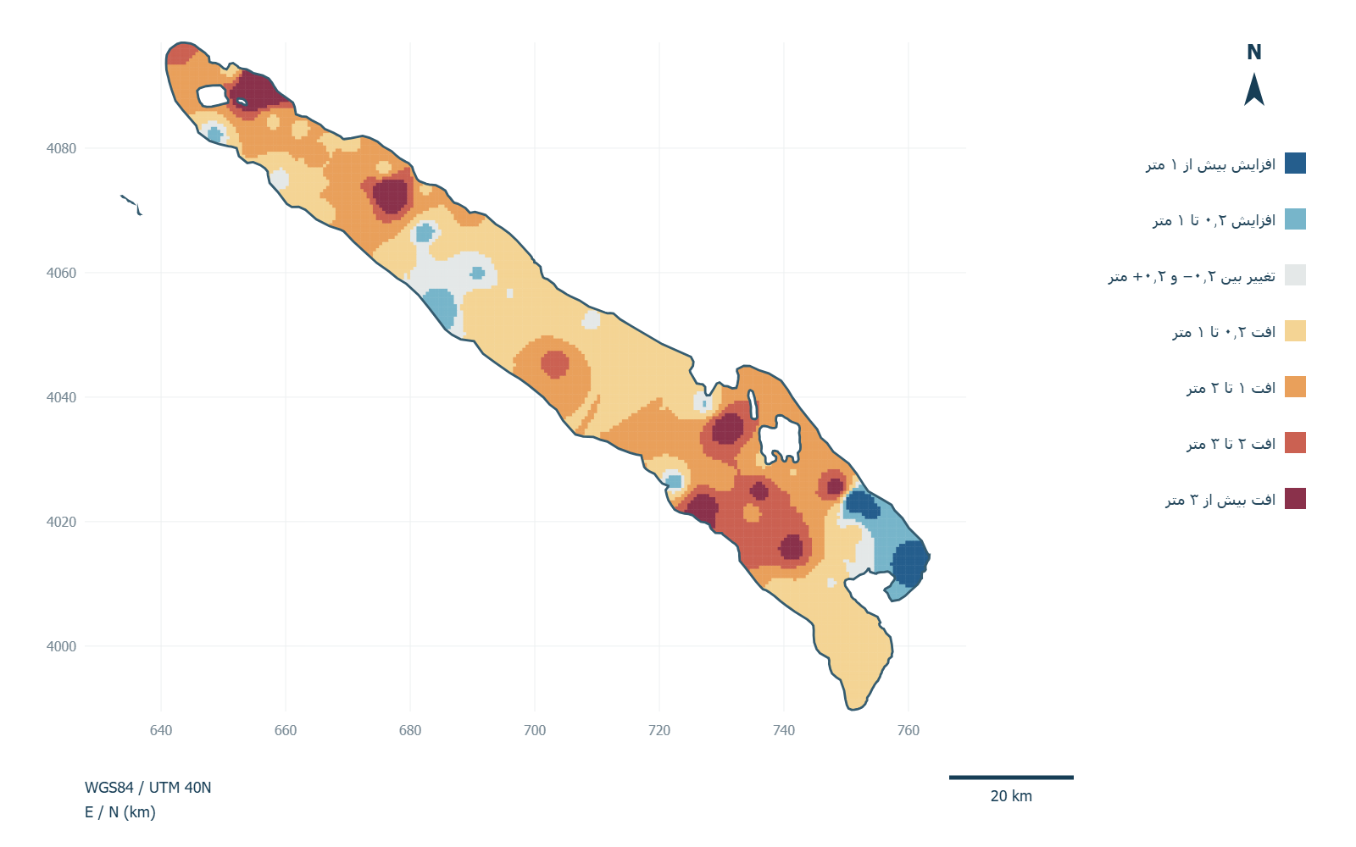
پهنه‌بندی تغییر تراز مهر‌به‌مهر
۱۴ مشهد، مهر ۱۴۰۴ تا مهر ۱۴۰۵
Notes:
منابع: Data/DATA.csv، Data/LOCATION.csv، Data/AQUIFER.geojson. سطح تراز بر حسب متر از سطح متوسط دریا. تحلیل اصلی: ۵۱ پیزومتر کامل داخل مرز فعلی، ۶۶۳ رکورد ماهانه در ۱۳ ماه. سال آبی WY 1404 شامل مهر 1404 تا شهریور 1405 است. مهر 1405 فقط برای مقایسه ماه متناظر و نمایش انتهای هیدروگراف افزوده شده است. آستانه‌های طبقه‌بندی برای توصیف تغییر تراز انتخاب شده‌اند و حد استاندارد خطر یا آستانه اثبات‌شده هیدروژئولوژیک نیستند. حدود پایین شامل و حدود بالا غیرشامل‌اند.

Slide 15
حدود ۸۷٪ مساحت، افت بیش از ۰٫۲ متر دارد
پهنه تغییر تراز | مساحت، کیلومترمربع | سهم مساحت، درصد | تعداد پیزومتر
افزایش بیش از ۱ متر | ۵۱٫۴ | ۲٫۰ | ۳
افزایش ۰٫۲ تا ۱ متر | ۱۱۰٫۰ | ۴٫۴ | ۶
تغییر بین ۰٫۲− و ۰٫۲+ متر | ۱۶۷٫۵ | ۶٫۶ | ۴
افت ۰٫۲ تا ۱ متر | ۹۹۵٫۲ | ۳۹٫۴ | ۲۲
افت ۱ تا ۲ متر | ۷۹۳٫۸ | ۳۱٫۴ | ۷
افت ۲ تا ۳ متر | ۲۸۴٫۶ | ۱۱٫۳ | ۲
افت بیش از ۳ متر | ۱۲۵٫۱ | ۴٫۹ | ۷
پهنه تقریباً ثابت، تغییر بین ۰٫۲− و ۰٫۲+ متر است. سهم مساحت از سطح مدل و تعداد چاه از مشاهدات محاسبه شده‌اند.
۱۵ مشهد، مهر ۱۴۰۴ تا مهر ۱۴۰۵
Notes:
منابع: Data/DATA.csv، Data/LOCATION.csv، Data/AQUIFER.geojson. سطح تراز بر حسب متر از سطح متوسط دریا. تحلیل اصلی: ۵۱ پیزومتر کامل داخل مرز فعلی، ۶۶۳ رکورد ماهانه در ۱۳ ماه. سال آبی WY 1404 شامل مهر 1404 تا شهریور 1405 است. مهر 1405 فقط برای مقایسه ماه متناظر و نمایش انتهای هیدروگراف افزوده شده است.

Slide 16
بیشترین افت ثبت‌شده در آقارچی و افصل‌آباد است
۱۶ مشهد، مهر ۱۴۰۴ تا مهر ۱۴۰۵
Notes:
منابع: Data/DATA.csv، Data/LOCATION.csv، Data/AQUIFER.geojson. سطح تراز بر حسب متر از سطح متوسط دریا. تحلیل اصلی: ۵۱ پیزومتر کامل داخل مرز فعلی، ۶۶۳ رکورد ماهانه در ۱۳ ماه. سال آبی WY 1404 شامل مهر 1404 تا شهریور 1405 است. مهر 1405 فقط برای مقایسه ماه متناظر و نمایش انتهای هیدروگراف افزوده شده است. رتبه‌بندی مشاهدات ۵۱ پیزومتر داخل مرز است. افت آقارچی و افصل‌آباد از بانک داده محاسبه شده و برای تفسیر علّی، کنترل مستقل میدانی لازم است.

Slide 17
۹ پیزومتر افزایش تراز داشته‌اند
۱۷ مشهد، مهر ۱۴۰۴ تا مهر ۱۴۰۵
Notes:
منابع: Data/DATA.csv، Data/LOCATION.csv، Data/AQUIFER.geojson. سطح تراز بر حسب متر از سطح متوسط دریا. تحلیل اصلی: ۵۱ پیزومتر کامل داخل مرز فعلی، ۶۶۳ رکورد ماهانه در ۱۳ ماه. سال آبی WY 1404 شامل مهر 1404 تا شهریور 1405 است. مهر 1405 فقط برای مقایسه ماه متناظر و نمایش انتهای هیدروگراف افزوده شده است. افزایش موضعی در پیزومترها، به‌تنهایی به معنی جبران افت کل آبخوان یا اثبات تغذیه مصنوعی نیست.

Slide 18
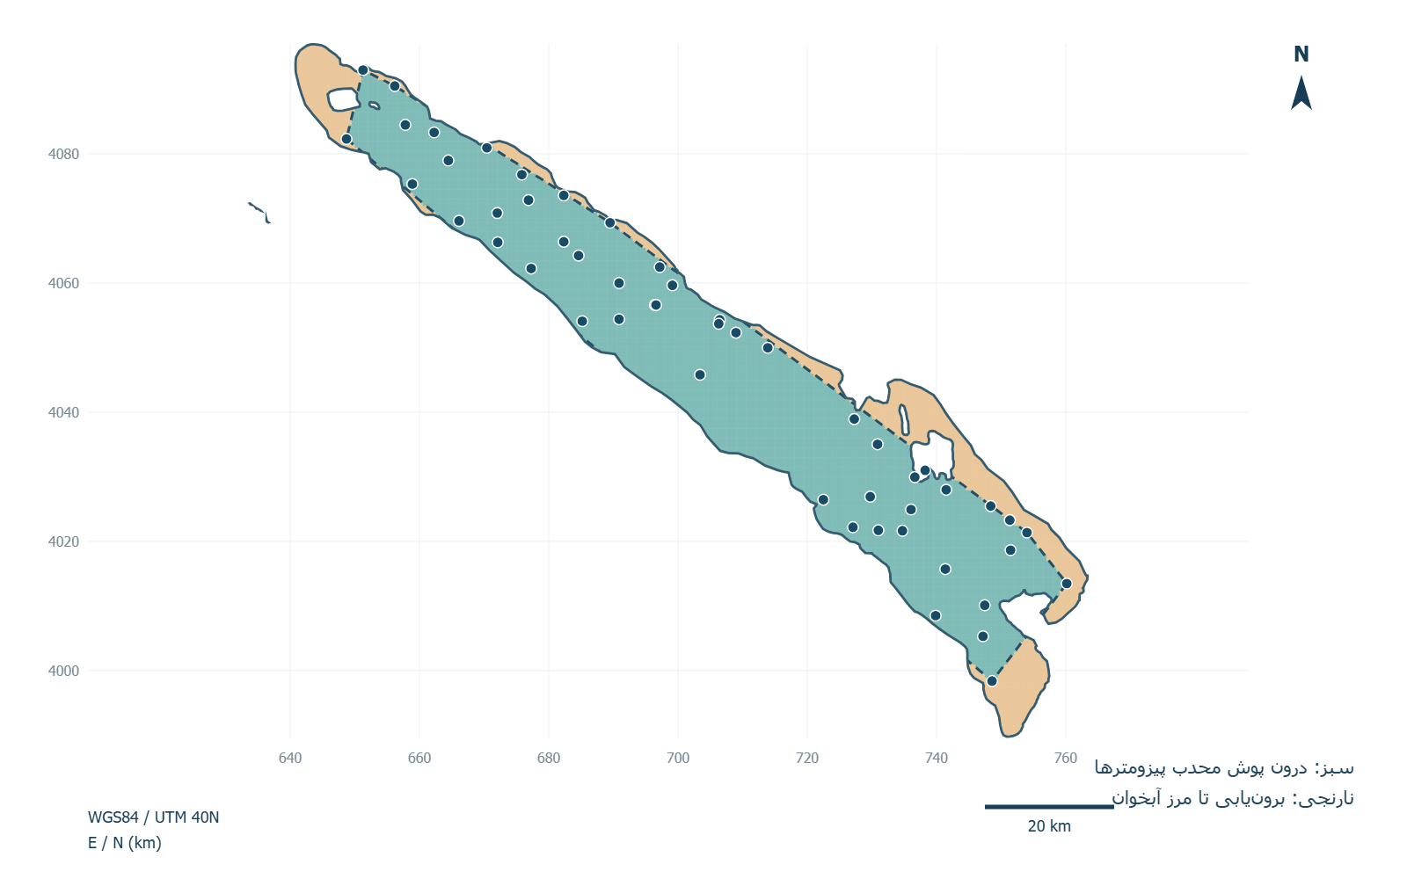
حدود ۱۹٪ مساحت بیرون پوش محدب شبکه پایش است
۸۱٫۳٪ مساحت درون پوش محدب پیزومترها قرار دارد.
میانگین افت در بخش دارای پشتیبانی ۱٫۱۷ متر و در کل مرز ۱٫۱۳ متر است.
پوش محدب فقط شاخص هندسی پشتیبانی است. درون آن هم تراکم و کیفیت داده یکسان نیست.
۱۸ مشهد، مهر ۱۴۰۴ تا مهر ۱۴۰۵
Notes:
منابع: Data/DATA.csv، Data/LOCATION.csv، Data/AQUIFER.geojson. سطح تراز بر حسب متر از سطح متوسط دریا. تحلیل اصلی: ۵۱ پیزومتر کامل داخل مرز فعلی، ۶۶۳ رکورد ماهانه در ۱۳ ماه. سال آبی WY 1404 شامل مهر 1404 تا شهریور 1405 است. مهر 1405 فقط برای مقایسه ماه متناظر و نمایش انتهای هیدروگراف افزوده شده است.

Slide 19
اعتبارسنجی مکانی، حساسیت نقشه‌ها را نشان می‌دهد
روش | RMSE تراز، حذف چاه | RMSE افت، حذف چاه | RMSE تراز، بلوکی | RMSE افت، بلوکی
نزدیک‌ترین چاه | ۴۶٫۲۱ | ۳٫۲۶ | ۵۸٫۷۴ | ۳٫۰۰
IDW p=1, k=8 | ۳۴٫۶۷ | ۲٫۳۸ | ۵۲٫۷۶ | ۲٫۳۳
IDW p=2, k=8 | ۳۵٫۴۸ | ۲٫۵۴ | ۵۲٫۸۳ | ۲٫۳۸
IDW p=3, k=8 | ۳۷٫۲۱ | ۲٫۷۵ | ۵۳٫۱۸ | ۲٫۴۶
IDW p=2, k=12 | ۳۵٫۷۰ | ۲٫۵۰ | ۵۲٫۱۱ | ۲٫۳۷
واحد تمام خطاها متر است. آزمون بلوکی، پنج بخش پیوسته در امتداد محور اصلی شبکه را به‌نوبت حذف می‌کند.
IDW با توان ۱ در آزمون افت بهتر عمل کرده است. روش اصلی برای سازگاری با برنامه، IDW² باقی مانده و نقشه به‌عنوان برآورد اکتشافی ارائه می‌شود.
۱۹ مشهد، مهر ۱۴۰۴ تا مهر ۱۴۰۵
Notes:
منابع: Data/DATA.csv، Data/LOCATION.csv، Data/AQUIFER.geojson. سطح تراز بر حسب متر از سطح متوسط دریا. تحلیل اصلی: ۵۱ پیزومتر کامل داخل مرز فعلی، ۶۶۳ رکورد ماهانه در ۱۳ ماه. سال آبی WY 1404 شامل مهر 1404 تا شهریور 1405 است. مهر 1405 فقط برای مقایسه ماه متناظر و نمایش انتهای هیدروگراف افزوده شده است. RMSE تراز، هر دو مهر را در یک معیار ترکیب می‌کند. RMSE افت از اختلاف خطاهای دو مهر در همان چاه به دست می‌آید. این خطاها فاصله اطمینان تغییر ذخیره نیستند.

Slide 20
کاهش معادل ذخیره با Sy ثابت، حدود ۱۷۲ میلیون مترمکعب
ΔS = Sy × ∫ (h مهر۱۴۰۵ − h مهر۱۴۰۴) dA
برآورد متناظر تیسن ‎−۱۶۶٫۷ میلیون مترمکعب است. این عدد با کسری بیلان یا حجم برداشت سالانه برابر فرض نمی‌شود.
۲۰ مشهد، مهر ۱۴۰۴ تا مهر ۱۴۰۵
Notes:
منابع: Data/DATA.csv، Data/LOCATION.csv، Data/AQUIFER.geojson. سطح تراز بر حسب متر از سطح متوسط دریا. تحلیل اصلی: ۵۱ پیزومتر کامل داخل مرز فعلی، ۶۶۳ رکورد ماهانه در ۱۳ ماه. سال آبی WY 1404 شامل مهر 1404 تا شهریور 1405 است. مهر 1405 فقط برای مقایسه ماه متناظر و نمایش انتهای هیدروگراف افزوده شده است. پارامتر Sy=0.06 طبق دستور کاربر، ثابت و بدون واحد است. جمع سلول‌ها در EPSG:32640، گام ۵۰۰ متر و مساحت دقیق تقاطع مرز انجام شده است. برآورد تغییر ذخیره از Δh، محدودیت سنگ‌بستر را اعمال نمی‌کند. این تمایز عمداً از حجم مطلق مدل‌شده جدا نگه داشته شده است.

Slide 21
اثر Sy و پیزومتر بیرون مرز بر برآورد افت
مقایسه | افت سطحی، متر | کاهش معادل ذخیره، میلیون مترمکعب
شبکه اصلی ۵۱ چاه، Sy = 0.06 | ۱٫۱۳ | ۱۷۱٫۷
همان شبکه، سناریوی Sy = 0.04 | ۱٫۱۳ | ۱۱۴٫۵
همان شبکه، سناریوی Sy = 0.08 | ۱٫۱۳ | ۲۲۹٫۰
ورود چاه بیرون مرز، ۵۲ چاه، Sy = 0.06 | ۱٫۱۹ | ۱۸۰٫۶
۰٫۰۴ و ۰٫۰۸ فقط سناریوی حساسیت‌اند. مقدار مبنای گزارش همان ۰٫۰۶ است و این بازه، فاصله اطمینان آماری نیست.
ورود «اول جاده بوفالو» افت سطحی را ۰٫۰۵۸ متر افزایش می‌دهد. این چاه در هیدروگراف‌های ضمیمه حفظ شده است.
۲۱ مشهد، مهر ۱۴۰۴ تا مهر ۱۴۰۵
Notes:
منابع: Data/DATA.csv، Data/LOCATION.csv، Data/AQUIFER.geojson. سطح تراز بر حسب متر از سطح متوسط دریا. تحلیل اصلی: ۵۱ پیزومتر کامل داخل مرز فعلی، ۶۶۳ رکورد ماهانه در ۱۳ ماه. سال آبی WY 1404 شامل مهر 1404 تا شهریور 1405 است. مهر 1405 فقط برای مقایسه ماه متناظر و نمایش انتهای هیدروگراف افزوده شده است.

Slide 22
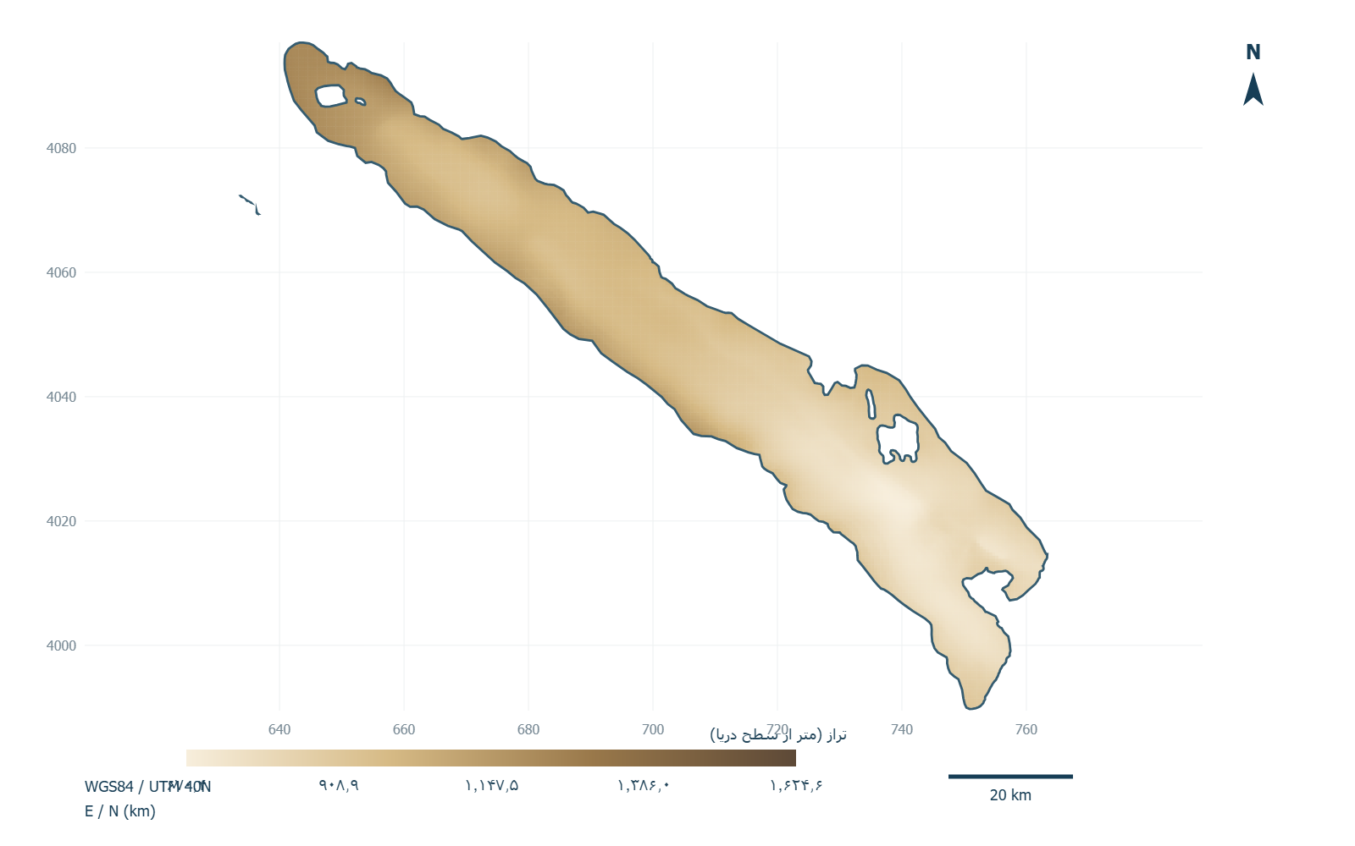
سنگ‌بستر، یک سطح مدل‌شده از داده‌های پروژه است
منبع سطح، MASHHAD_BEDROCK_MSL.csv است.
عمق خطوط رقومی سنگ‌بستر با سطح SRTM ترکیب و تا مرز موجود ادامه داده شده است.
ارتفاع سنگ‌بستر بر مبنای تقریبی EGM96 است. سازگاری آن با ارتفاع LEVEL_MSL پیزومترها در فایل‌ها اثبات نشده است.
۲۲ مشهد، مهر ۱۴۰۴ تا مهر ۱۴۰۵
Notes:
منابع: Data/DATA.csv، Data/LOCATION.csv، Data/AQUIFER.geojson. سطح تراز بر حسب متر از سطح متوسط دریا. تحلیل اصلی: ۵۱ پیزومتر کامل داخل مرز فعلی، ۶۶۳ رکورد ماهانه در ۱۳ ماه. سال آبی WY 1404 شامل مهر 1404 تا شهریور 1405 است. مهر 1405 فقط برای مقایسه ماه متناظر و نمایش انتهای هیدروگراف افزوده شده است. مستندات: Data/MASHHAD_BEDROCK_MSL.README.md و docs/reports/HYDROGEOLOGY_METHODS_ASSUMPTIONS.fa.md. سطح سنگ‌بستر، برداشت ژئوفیزیکی مستقیم در همه سلول‌ها نیست.

Slide 23
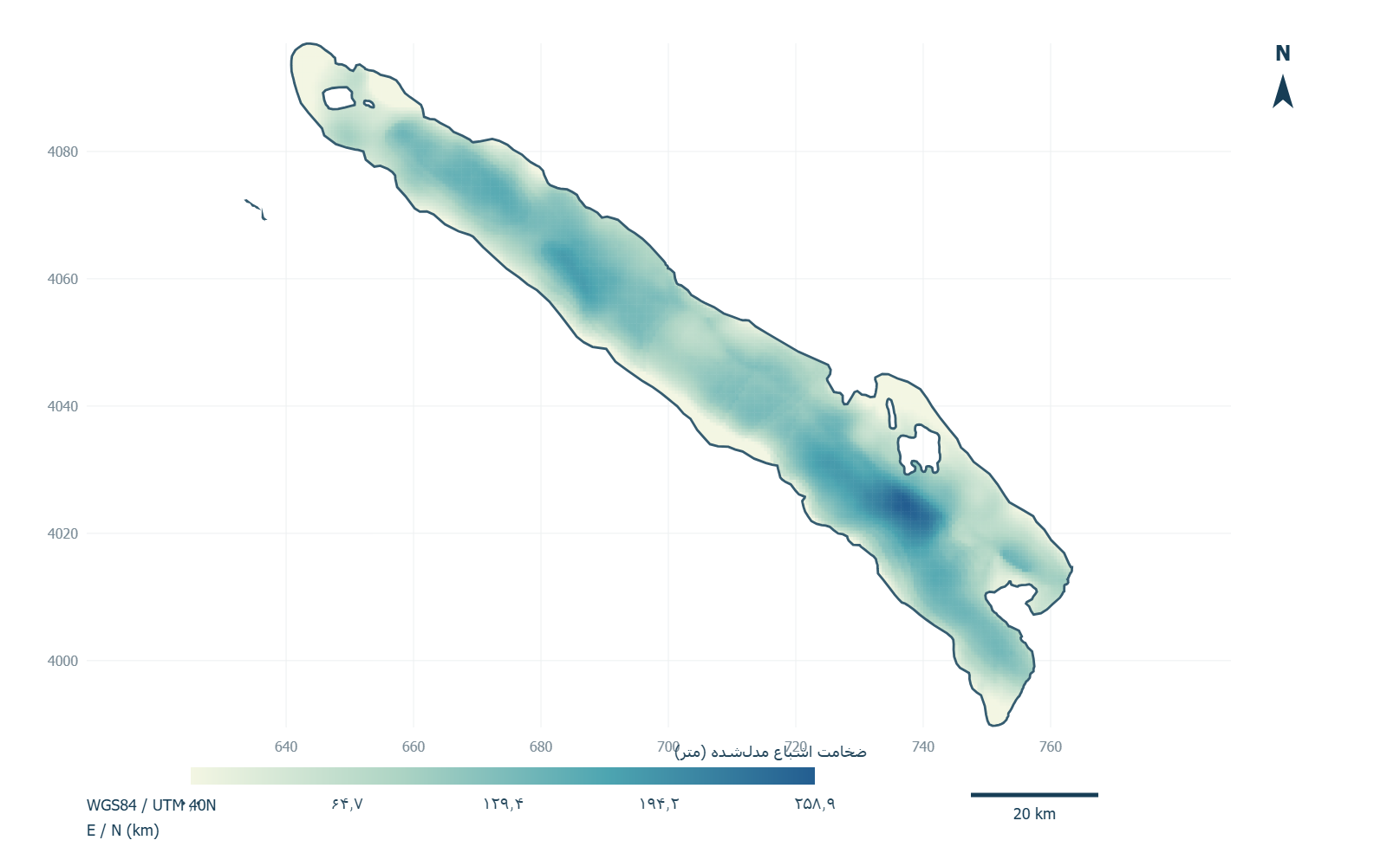
ضخامت اشباع مدل‌شده در مهر ۱۴۰۵
ضخامت اشباع از تفاوت تراز آب و سنگ‌بستر مدل‌شده به دست می‌آید.
در سلول‌های با ضخامت منفی، مقدار نمایشی و حجم قابل زهکشی به صفر محدود می‌شوند.
حجم قابل زهکشی مدل‌شده پایان حدود ۱۴٫۱۵ میلیارد مترمکعب است. این عدد به سنگ‌بستر و مبنای ارتفاعی بسیار حساس است.
۲۳ مشهد، مهر ۱۴۰۴ تا مهر ۱۴۰۵
Notes:
منابع: Data/DATA.csv، Data/LOCATION.csv، Data/AQUIFER.geojson. سطح تراز بر حسب متر از سطح متوسط دریا. تحلیل اصلی: ۵۱ پیزومتر کامل داخل مرز فعلی، ۶۶۳ رکورد ماهانه در ۱۳ ماه. سال آبی WY 1404 شامل مهر 1404 تا شهریور 1405 است. مهر 1405 فقط برای مقایسه ماه متناظر و نمایش انتهای هیدروگراف افزوده شده است. حجم قابل زهکشی مدل‌شده V = Σ max(h−b,0) × Sy × A است. حجم آب کل تخلخل، آب قابل برداشت پایدار یا ذخیره مجاز بهره‌برداری نیست.

Slide 24
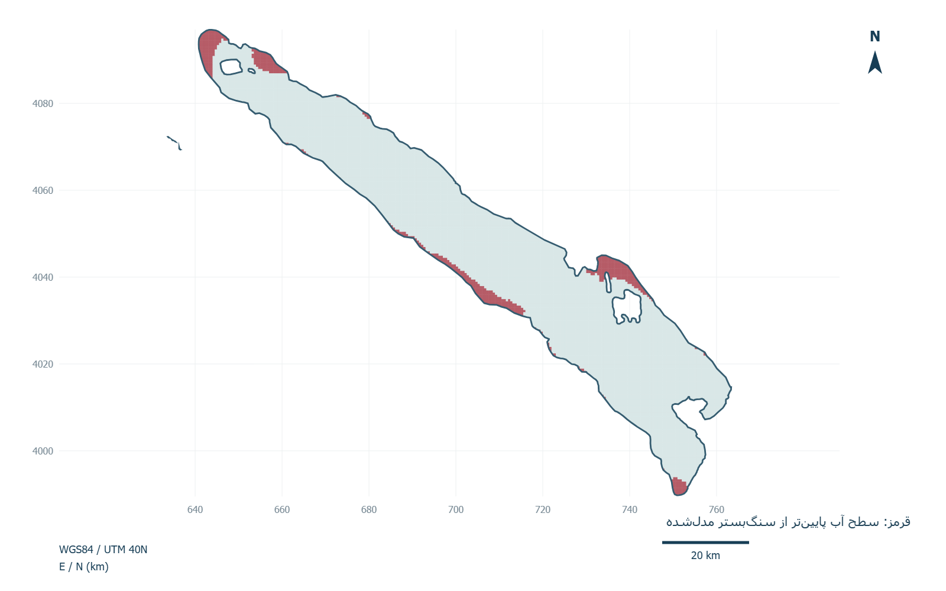
در حدود ۷٪ پهنه، تراز آب زیر سنگ‌بستر مدل قرار می‌گیرد
ناسازگاری در مهر ۱۴۰۴ حدود ۶٫۶٪ و در مهر ۱۴۰۵ حدود ۶٫۹٪ مساحت است.
این وضعیت می‌تواند از خطای سطح سنگ‌بستر، درون‌یابی یا تفاوت مبنای ارتفاعی ناشی شود.
این نواحی را نمی‌توان صرفاً «آبخوان خشک» تفسیر کرد. برآورد حجم مطلق باقی‌مانده تا رفع ناسازگاری مشروط است.
۲۴ مشهد، مهر ۱۴۰۴ تا مهر ۱۴۰۵
Notes:
منابع: Data/DATA.csv، Data/LOCATION.csv، Data/AQUIFER.geojson. سطح تراز بر حسب متر از سطح متوسط دریا. تحلیل اصلی: ۵۱ پیزومتر کامل داخل مرز فعلی، ۶۶۳ رکورد ماهانه در ۱۳ ماه. سال آبی WY 1404 شامل مهر 1404 تا شهریور 1405 است. مهر 1405 فقط برای مقایسه ماه متناظر و نمایش انتهای هیدروگراف افزوده شده است.

Slide 25
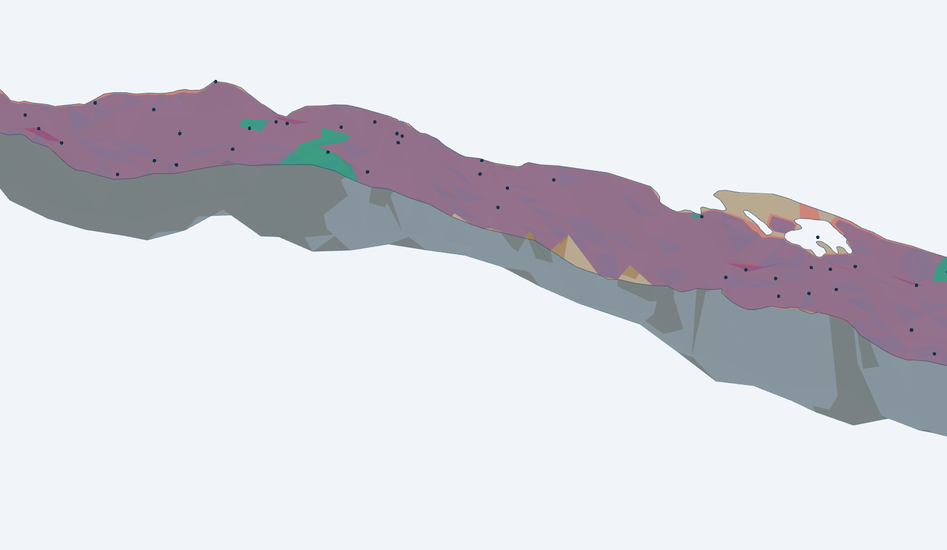
مدل سه‌بعدی سطح آب و سنگ‌بستر، نمای مایل
قهوه‌ای: سنگ‌بستر مدل‌شده.
آبی: بخش باقی‌مانده نسبت به مبنا. قرمز: افت و سبز: افزایش تراز.
ماه مبنا مهر ۱۴۰۴ و ماه پایان مهر ۱۴۰۵ است.
اغراق قائم هندسی حدود ۸۷ برابر است. ارتفاع نمایشی حجم واقعی آب نیست.
۲۵ مشهد، مهر ۱۴۰۴ تا مهر ۱۴۰۵
Notes:
منابع: Data/DATA.csv، Data/LOCATION.csv، Data/AQUIFER.geojson. سطح تراز بر حسب متر از سطح متوسط دریا. تحلیل اصلی: ۵۱ پیزومتر کامل داخل مرز فعلی، ۶۶۳ رکورد ماهانه در ۱۳ ماه. سال آبی WY 1404 شامل مهر 1404 تا شهریور 1405 است. مهر 1405 فقط برای مقایسه ماه متناظر و نمایش انتهای هیدروگراف افزوده شده است. منبع تصویر: frontend/assets/js/aquifer3d-render.js و aquifer3d_compute.py. ثابت CURRENT_MONTH فقط در حافظه Worker این گزارش به ۷ تنظیم شده و شبکه به چاه‌های کامل داخل مرز محدود شده است. شبکه مش سه‌بعدی ۳۸×۳۸ برای نمایش است، اعداد اصلی از شبکه ۵۰۰ متر با تقاطع دقیق مرز گزارش می‌شوند. هیچ تغییری در کد یا داده اصلی برنامه اعمال نشده است.

Slide 26
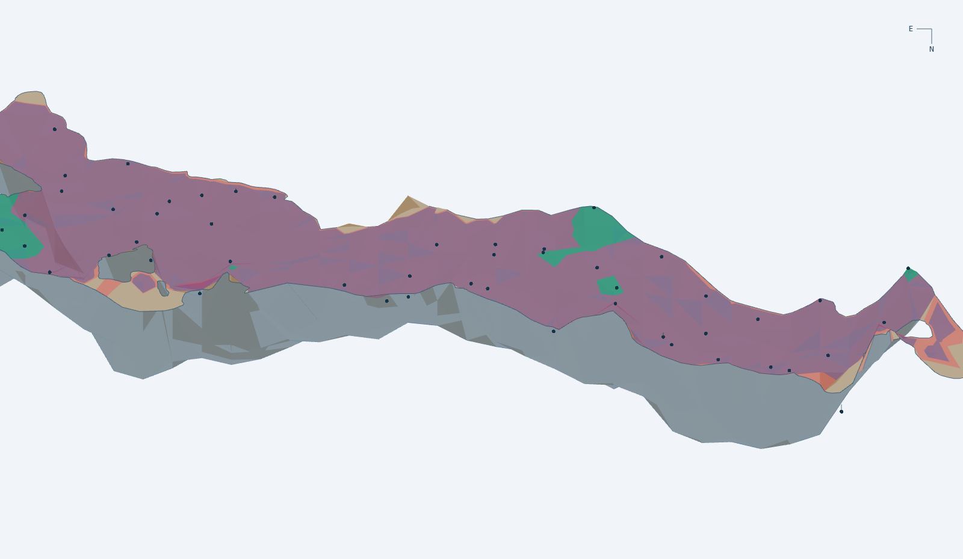
مدل سه‌بعدی سطح آب و سنگ‌بستر، نمای شمال
قهوه‌ای: سنگ‌بستر مدل‌شده.
آبی: بخش باقی‌مانده نسبت به مبنا. قرمز: افت و سبز: افزایش تراز.
ماه مبنا مهر ۱۴۰۴ و ماه پایان مهر ۱۴۰۵ است.
اغراق قائم هندسی حدود ۸۷ برابر است. ارتفاع نمایشی حجم واقعی آب نیست.
۲۶ مشهد، مهر ۱۴۰۴ تا مهر ۱۴۰۵
Notes:
منابع: Data/DATA.csv، Data/LOCATION.csv، Data/AQUIFER.geojson. سطح تراز بر حسب متر از سطح متوسط دریا. تحلیل اصلی: ۵۱ پیزومتر کامل داخل مرز فعلی، ۶۶۳ رکورد ماهانه در ۱۳ ماه. سال آبی WY 1404 شامل مهر 1404 تا شهریور 1405 است. مهر 1405 فقط برای مقایسه ماه متناظر و نمایش انتهای هیدروگراف افزوده شده است. منبع تصویر: frontend/assets/js/aquifer3d-render.js و aquifer3d_compute.py. ثابت CURRENT_MONTH فقط در حافظه Worker این گزارش به ۷ تنظیم شده و شبکه به چاه‌های کامل داخل مرز محدود شده است. شبکه مش سه‌بعدی ۳۸×۳۸ برای نمایش است، اعداد اصلی از شبکه ۵۰۰ متر با تقاطع دقیق مرز گزارش می‌شوند. هیچ تغییری در کد یا داده اصلی برنامه اعمال نشده است.

Slide 27
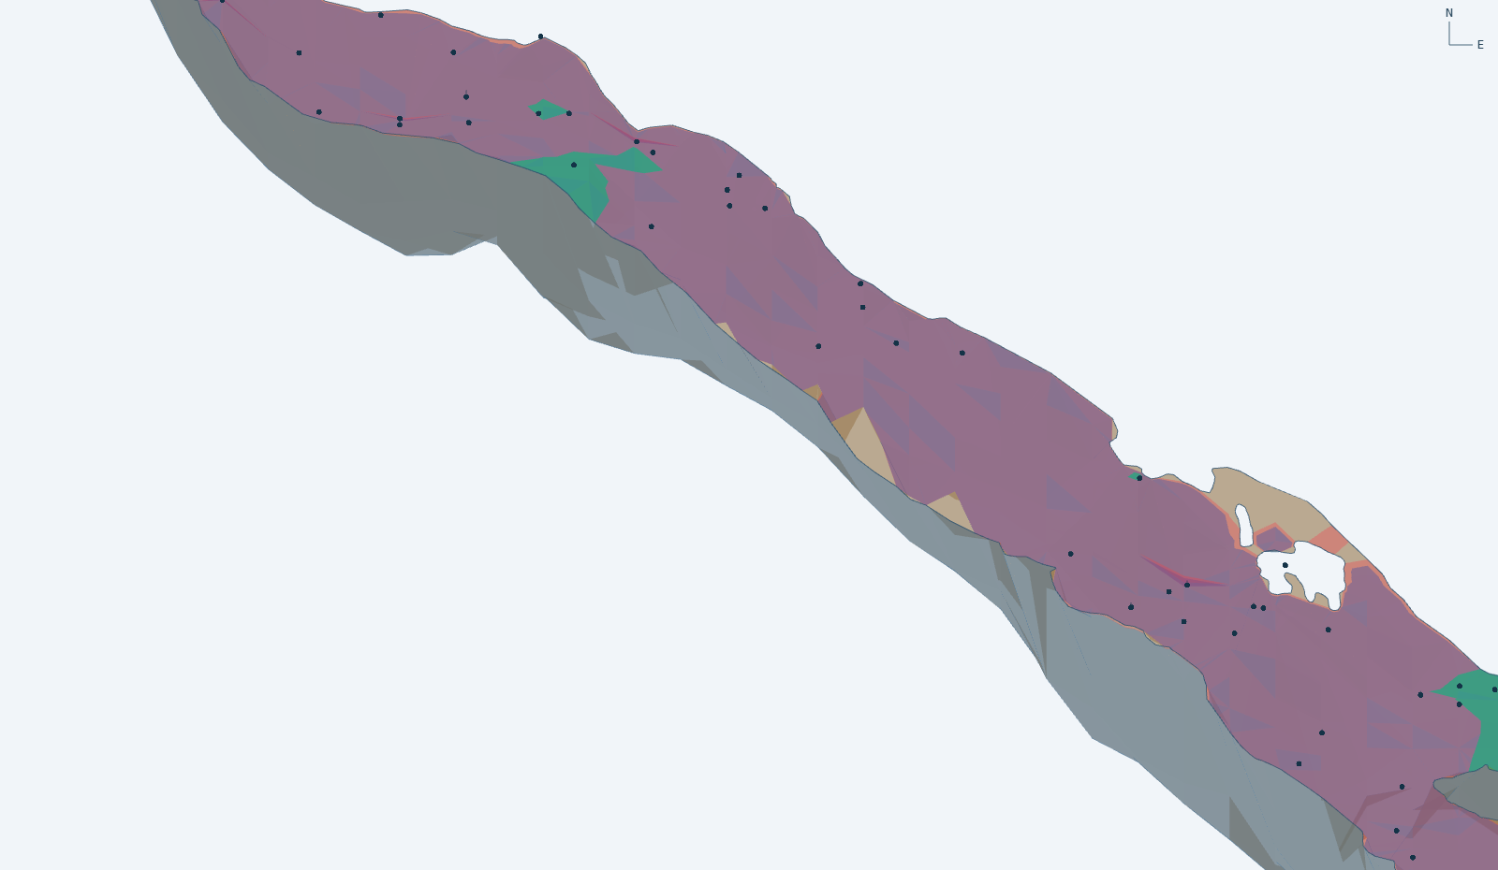
مدل سه‌بعدی سطح آب و سنگ‌بستر، نمای جنوب
قهوه‌ای: سنگ‌بستر مدل‌شده.
آبی: بخش باقی‌مانده نسبت به مبنا. قرمز: افت و سبز: افزایش تراز.
ماه مبنا مهر ۱۴۰۴ و ماه پایان مهر ۱۴۰۵ است.
اغراق قائم هندسی حدود ۸۷ برابر است. ارتفاع نمایشی حجم واقعی آب نیست.
۲۷ مشهد، مهر ۱۴۰۴ تا مهر ۱۴۰۵
Notes:
منابع: Data/DATA.csv، Data/LOCATION.csv، Data/AQUIFER.geojson. سطح تراز بر حسب متر از سطح متوسط دریا. تحلیل اصلی: ۵۱ پیزومتر کامل داخل مرز فعلی، ۶۶۳ رکورد ماهانه در ۱۳ ماه. سال آبی WY 1404 شامل مهر 1404 تا شهریور 1405 است. مهر 1405 فقط برای مقایسه ماه متناظر و نمایش انتهای هیدروگراف افزوده شده است. منبع تصویر: frontend/assets/js/aquifer3d-render.js و aquifer3d_compute.py. ثابت CURRENT_MONTH فقط در حافظه Worker این گزارش به ۷ تنظیم شده و شبکه به چاه‌های کامل داخل مرز محدود شده است. شبکه مش سه‌بعدی ۳۸×۳۸ برای نمایش است، اعداد اصلی از شبکه ۵۰۰ متر با تقاطع دقیق مرز گزارش می‌شوند. هیچ تغییری در کد یا داده اصلی برنامه اعمال نشده است.

Slide 28
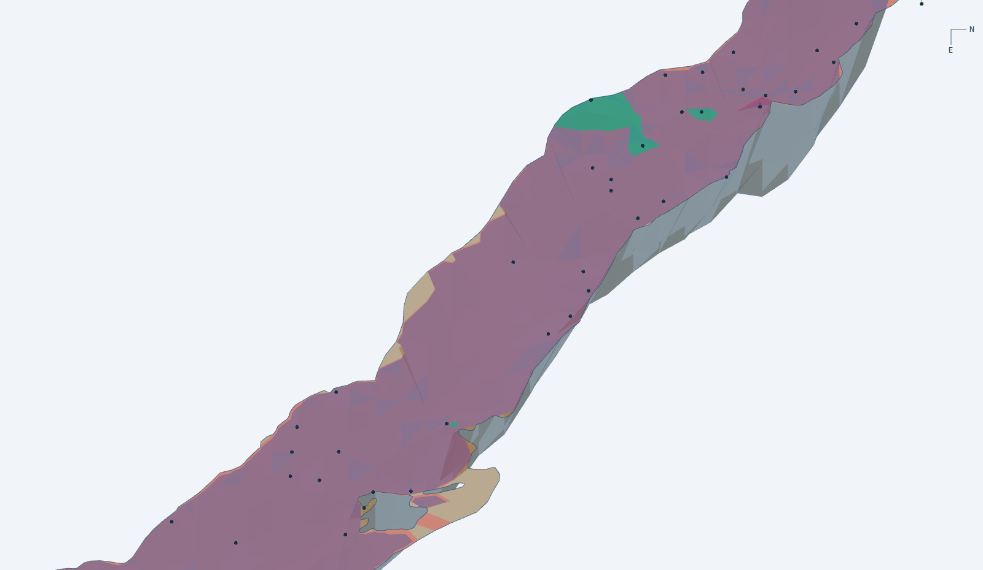
مدل سه‌بعدی سطح آب و سنگ‌بستر، نمای شرق
قهوه‌ای: سنگ‌بستر مدل‌شده.
آبی: بخش باقی‌مانده نسبت به مبنا. قرمز: افت و سبز: افزایش تراز.
ماه مبنا مهر ۱۴۰۴ و ماه پایان مهر ۱۴۰۵ است.
اغراق قائم هندسی حدود ۸۷ برابر است. ارتفاع نمایشی حجم واقعی آب نیست.
۲۸ مشهد، مهر ۱۴۰۴ تا مهر ۱۴۰۵
Notes:
منابع: Data/DATA.csv، Data/LOCATION.csv، Data/AQUIFER.geojson. سطح تراز بر حسب متر از سطح متوسط دریا. تحلیل اصلی: ۵۱ پیزومتر کامل داخل مرز فعلی، ۶۶۳ رکورد ماهانه در ۱۳ ماه. سال آبی WY 1404 شامل مهر 1404 تا شهریور 1405 است. مهر 1405 فقط برای مقایسه ماه متناظر و نمایش انتهای هیدروگراف افزوده شده است. منبع تصویر: frontend/assets/js/aquifer3d-render.js و aquifer3d_compute.py. ثابت CURRENT_MONTH فقط در حافظه Worker این گزارش به ۷ تنظیم شده و شبکه به چاه‌های کامل داخل مرز محدود شده است. شبکه مش سه‌بعدی ۳۸×۳۸ برای نمایش است، اعداد اصلی از شبکه ۵۰۰ متر با تقاطع دقیق مرز گزارش می‌شوند. هیچ تغییری در کد یا داده اصلی برنامه اعمال نشده است.

Slide 29
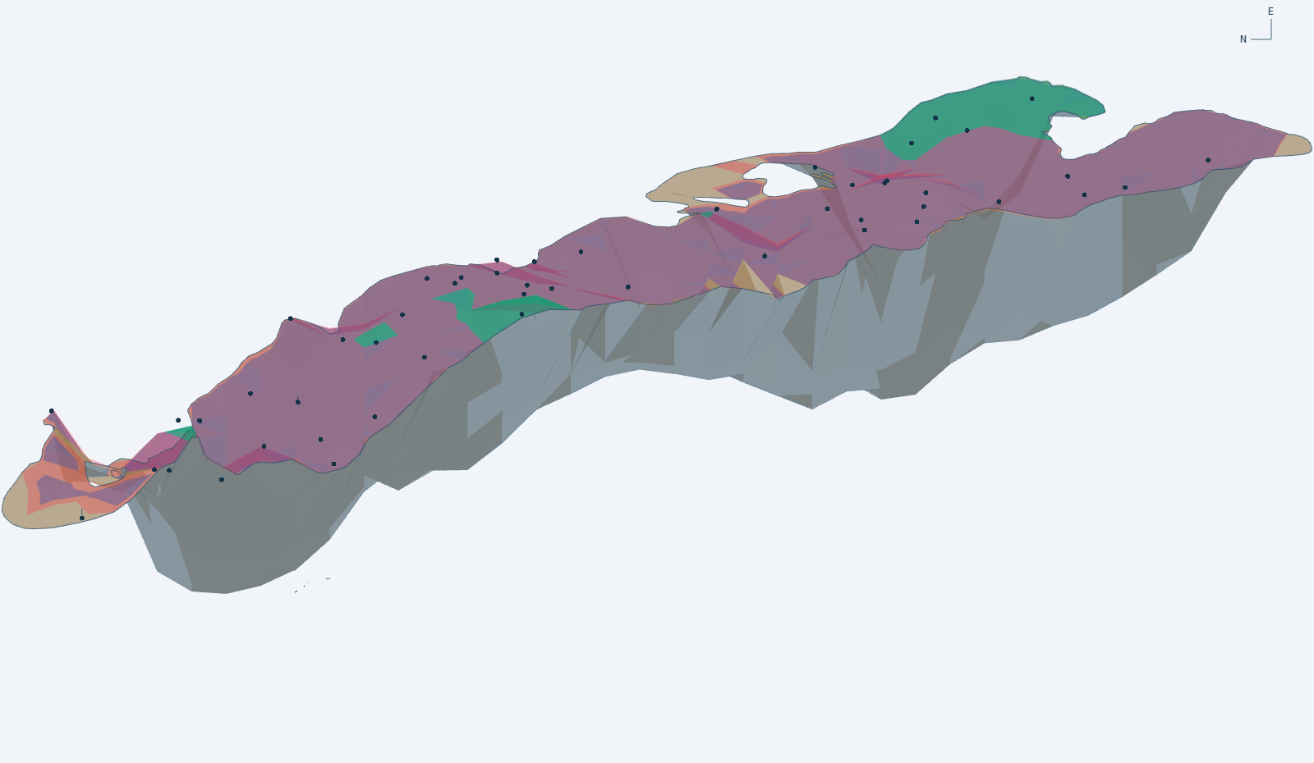
مدل سه‌بعدی سطح آب و سنگ‌بستر، نمای غرب
قهوه‌ای: سنگ‌بستر مدل‌شده.
آبی: بخش باقی‌مانده نسبت به مبنا. قرمز: افت و سبز: افزایش تراز.
ماه مبنا مهر ۱۴۰۴ و ماه پایان مهر ۱۴۰۵ است.
اغراق قائم هندسی حدود ۸۷ برابر است. ارتفاع نمایشی حجم واقعی آب نیست.
۲۹ مشهد، مهر ۱۴۰۴ تا مهر ۱۴۰۵
Notes:
منابع: Data/DATA.csv، Data/LOCATION.csv، Data/AQUIFER.geojson. سطح تراز بر حسب متر از سطح متوسط دریا. تحلیل اصلی: ۵۱ پیزومتر کامل داخل مرز فعلی، ۶۶۳ رکورد ماهانه در ۱۳ ماه. سال آبی WY 1404 شامل مهر 1404 تا شهریور 1405 است. مهر 1405 فقط برای مقایسه ماه متناظر و نمایش انتهای هیدروگراف افزوده شده است. منبع تصویر: frontend/assets/js/aquifer3d-render.js و aquifer3d_compute.py. ثابت CURRENT_MONTH فقط در حافظه Worker این گزارش به ۷ تنظیم شده و شبکه به چاه‌های کامل داخل مرز محدود شده است. شبکه مش سه‌بعدی ۳۸×۳۸ برای نمایش است، اعداد اصلی از شبکه ۵۰۰ متر با تقاطع دقیق مرز گزارش می‌شوند. هیچ تغییری در کد یا داده اصلی برنامه اعمال نشده است.

Slide 30
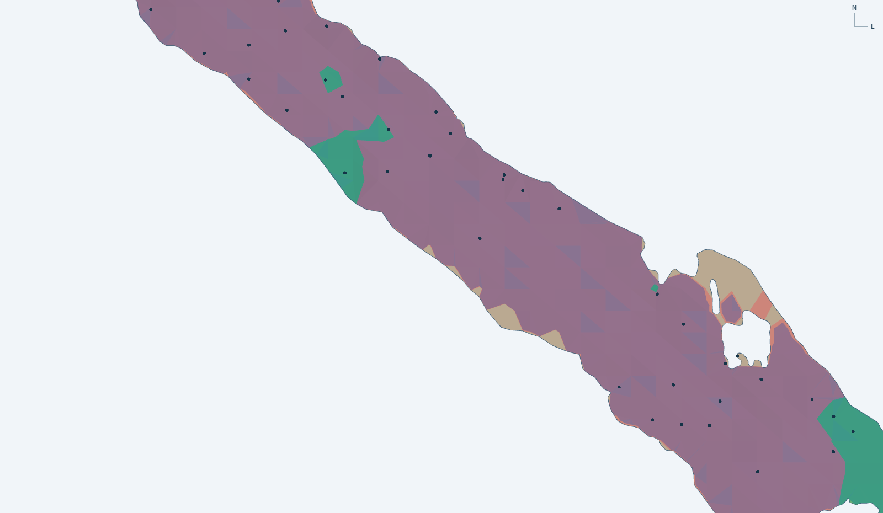
مدل سه‌بعدی سطح آب و سنگ‌بستر، نمای بالا
قهوه‌ای: سنگ‌بستر مدل‌شده.
آبی: بخش باقی‌مانده نسبت به مبنا. قرمز: افت و سبز: افزایش تراز.
ماه مبنا مهر ۱۴۰۴ و ماه پایان مهر ۱۴۰۵ است.
اغراق قائم هندسی حدود ۸۷ برابر است. ارتفاع نمایشی حجم واقعی آب نیست.
۳۰ مشهد، مهر ۱۴۰۴ تا مهر ۱۴۰۵
Notes:
منابع: Data/DATA.csv، Data/LOCATION.csv، Data/AQUIFER.geojson. سطح تراز بر حسب متر از سطح متوسط دریا. تحلیل اصلی: ۵۱ پیزومتر کامل داخل مرز فعلی، ۶۶۳ رکورد ماهانه در ۱۳ ماه. سال آبی WY 1404 شامل مهر 1404 تا شهریور 1405 است. مهر 1405 فقط برای مقایسه ماه متناظر و نمایش انتهای هیدروگراف افزوده شده است. منبع تصویر: frontend/assets/js/aquifer3d-render.js و aquifer3d_compute.py. ثابت CURRENT_MONTH فقط در حافظه Worker این گزارش به ۷ تنظیم شده و شبکه به چاه‌های کامل داخل مرز محدود شده است. شبکه مش سه‌بعدی ۳۸×۳۸ برای نمایش است، اعداد اصلی از شبکه ۵۰۰ متر با تقاطع دقیق مرز گزارش می‌شوند. هیچ تغییری در کد یا داده اصلی برنامه اعمال نشده است.

Slide 31
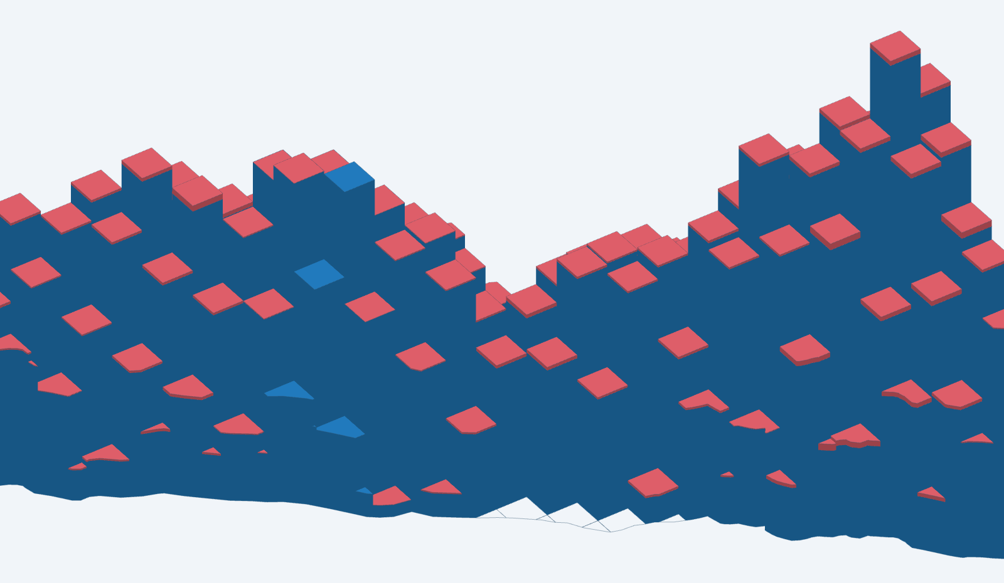
نمای حجمی آب باقی‌مانده و کاهش ذخیره، مایل
آبی: ارتفاع معادل آب قابل زهکشی باقی‌مانده.
قرمز: کاهش موضعی این حجم نسبت به مهر ۱۴۰۴.
ارتفاع ستون‌ها حاصل ضرب ضخامت اشباع در Sy است و ضخامت زمین‌شناسی را نشان نمی‌دهد.
اندازه سلول‌های نمایشی از شبکه محاسبه آمار بزرگ‌تر است.
۳۱ مشهد، مهر ۱۴۰۴ تا مهر ۱۴۰۵
Notes:
منابع: Data/DATA.csv، Data/LOCATION.csv، Data/AQUIFER.geojson. سطح تراز بر حسب متر از سطح متوسط دریا. تحلیل اصلی: ۵۱ پیزومتر کامل داخل مرز فعلی، ۶۶۳ رکورد ماهانه در ۱۳ ماه. سال آبی WY 1404 شامل مهر 1404 تا شهریور 1405 است. مهر 1405 فقط برای مقایسه ماه متناظر و نمایش انتهای هیدروگراف افزوده شده است. این تصاویر از pixel_water و renderer واقعی برنامه تهیه شده‌اند. محدودکردن ضخامت منفی به صفر و تفاوت مش نمایشی با شبکه آمار در تفسیر لحاظ شود.

Slide 32
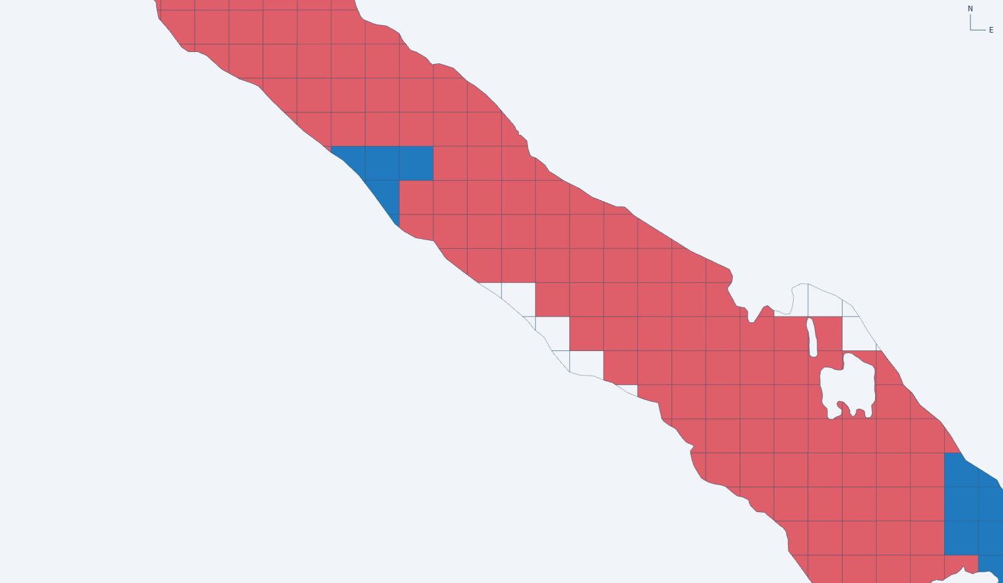
نمای حجمی آب باقی‌مانده و کاهش ذخیره، بالا
آبی: ارتفاع معادل آب قابل زهکشی باقی‌مانده.
قرمز: کاهش موضعی این حجم نسبت به مهر ۱۴۰۴.
ارتفاع ستون‌ها حاصل ضرب ضخامت اشباع در Sy است و ضخامت زمین‌شناسی را نشان نمی‌دهد.
اندازه سلول‌های نمایشی از شبکه محاسبه آمار بزرگ‌تر است.
۳۲ مشهد، مهر ۱۴۰۴ تا مهر ۱۴۰۵
Notes:
منابع: Data/DATA.csv، Data/LOCATION.csv، Data/AQUIFER.geojson. سطح تراز بر حسب متر از سطح متوسط دریا. تحلیل اصلی: ۵۱ پیزومتر کامل داخل مرز فعلی، ۶۶۳ رکورد ماهانه در ۱۳ ماه. سال آبی WY 1404 شامل مهر 1404 تا شهریور 1405 است. مهر 1405 فقط برای مقایسه ماه متناظر و نمایش انتهای هیدروگراف افزوده شده است. این تصاویر از pixel_water و renderer واقعی برنامه تهیه شده‌اند. محدودکردن ضخامت منفی به صفر و تفاوت مش نمایشی با شبکه آمار در تفسیر لحاظ شود.

Slide 33
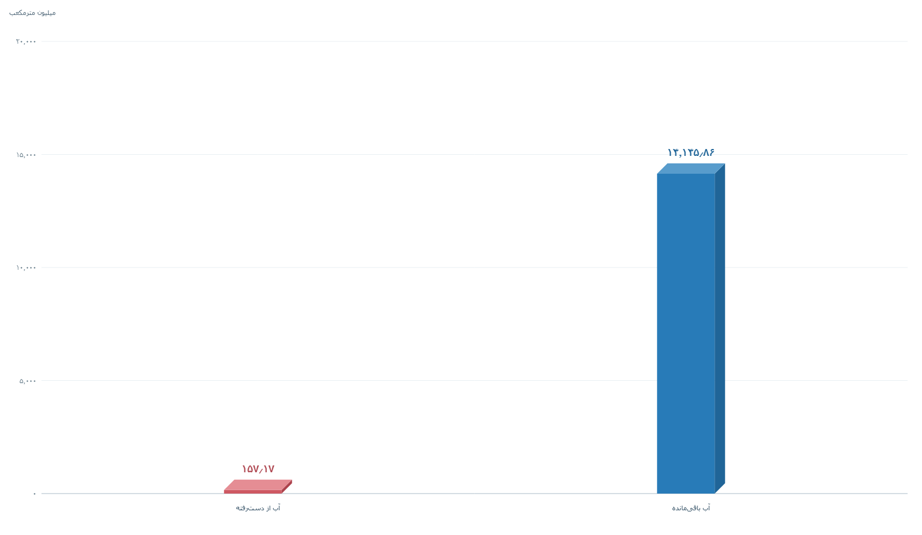
تغییر حجم مدل با اعمال محدودیت سنگ‌بستر
ابتدا: ۱۴٬۲۹۵ میلیون مترمکعب.
پایان: ۱۴٬۱۴۶ میلیون مترمکعب.
خالص تغییر: ‎−۱۴۹٫۳ میلیون مترمکعب.
تفاوت با برآورد Δh به دلیل صفرکردن ضخامت‌های منفی است. این برآورد با ناسازگاری سنگ‌بستر محدود می‌شود.
۳۳ مشهد، مهر ۱۴۰۴ تا مهر ۱۴۰۵
Notes:
منابع: Data/DATA.csv، Data/LOCATION.csv، Data/AQUIFER.geojson. سطح تراز بر حسب متر از سطح متوسط دریا. تحلیل اصلی: ۵۱ پیزومتر کامل داخل مرز فعلی، ۶۶۳ رکورد ماهانه در ۱۳ ماه. سال آبی WY 1404 شامل مهر 1404 تا شهریور 1405 است. مهر 1405 فقط برای مقایسه ماه متناظر و نمایش انتهای هیدروگراف افزوده شده است. نمای تجمیعی renderer با حجم‌های دقیق شبکه ۵۰۰ متری این گزارش تغذیه شده است. هندسه تجمیعی، نمایش نمادین حجم است و موقعیت واقعی افت را نشان نمی‌دهد.

Slide 34
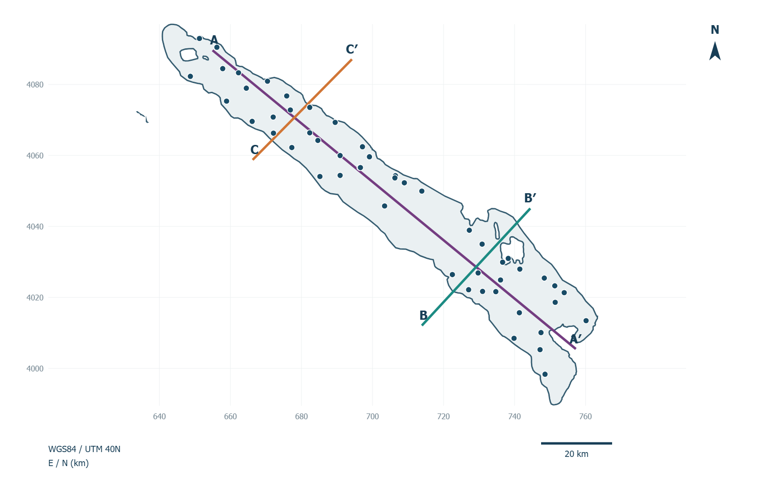
مسیر مقاطع طولی و عرضی
A–A′: امتداد طولی از شمال‌غرب به جنوب‌شرق.
B–B′: مقطع عرضی در بخش جنوب‌شرقی.
C–C′: مقطع عرضی در بخش شمال‌غربی.
بخش‌های بیرون مرز در نمودار مقاطع خالی می‌مانند.
۳۴ مشهد، مهر ۱۴۰۴ تا مهر ۱۴۰۵
Notes:
منابع: Data/DATA.csv، Data/LOCATION.csv، Data/AQUIFER.geojson. سطح تراز بر حسب متر از سطح متوسط دریا. تحلیل اصلی: ۵۱ پیزومتر کامل داخل مرز فعلی، ۶۶۳ رکورد ماهانه در ۱۳ ماه. سال آبی WY 1404 شامل مهر 1404 تا شهریور 1405 است. مهر 1405 فقط برای مقایسه ماه متناظر و نمایش انتهای هیدروگراف افزوده شده است.

Slide 35
مقطع طولی A–A′، تراز آب و سنگ‌بستر
محور افقی فاصله از ابتدای مقطع بر حسب کیلومتر است. دو سطح آب در مقیاس ارتفاع مطلق نزدیک به هم دیده می‌شوند.
۳۵ مشهد، مهر ۱۴۰۴ تا مهر ۱۴۰۵
Notes:
منابع: Data/DATA.csv، Data/LOCATION.csv، Data/AQUIFER.geojson. سطح تراز بر حسب متر از سطح متوسط دریا. تحلیل اصلی: ۵۱ پیزومتر کامل داخل مرز فعلی، ۶۶۳ رکورد ماهانه در ۱۳ ماه. سال آبی WY 1404 شامل مهر 1404 تا شهریور 1405 است. مهر 1405 فقط برای مقایسه ماه متناظر و نمایش انتهای هیدروگراف افزوده شده است. مختصات مسیر WGS84: [[58.74,36.94],[59.86,36.16]]. ۲۴۱ نمونه در طول مسیر، درون‌یابی مستقل دو تراز با IDW² و ۸ همسایه. در نقاط خارج پلیگون مقدار null حفظ شده است. اغراق قائم نمودار، نمایش هندسی به مقیاس افقی یکسان نیست.

Slide 36
مقطع عرضی B–B′، تراز آب و سنگ‌بستر
محور افقی فاصله از ابتدای مقطع بر حسب کیلومتر است. دو سطح آب در مقیاس ارتفاع مطلق نزدیک به هم دیده می‌شوند.
۳۶ مشهد، مهر ۱۴۰۴ تا مهر ۱۴۰۵
Notes:
منابع: Data/DATA.csv، Data/LOCATION.csv، Data/AQUIFER.geojson. سطح تراز بر حسب متر از سطح متوسط دریا. تحلیل اصلی: ۵۱ پیزومتر کامل داخل مرز فعلی، ۶۶۳ رکورد ماهانه در ۱۳ ماه. سال آبی WY 1404 شامل مهر 1404 تا شهریور 1405 است. مهر 1405 فقط برای مقایسه ماه متناظر و نمایش انتهای هیدروگراف افزوده شده است. مختصات مسیر WGS84: [[59.38,36.23],[59.73,36.52]]. ۲۴۱ نمونه در طول مسیر، درون‌یابی مستقل دو تراز با IDW² و ۸ همسایه. در نقاط خارج پلیگون مقدار null حفظ شده است. اغراق قائم نمودار، نمایش هندسی به مقیاس افقی یکسان نیست.

Slide 37
مقطع عرضی C–C′، تراز آب و سنگ‌بستر
محور افقی فاصله از ابتدای مقطع بر حسب کیلومتر است. دو سطح آب در مقیاس ارتفاع مطلق نزدیک به هم دیده می‌شوند.
۳۷ مشهد، مهر ۱۴۰۴ تا مهر ۱۴۰۵
Notes:
منابع: Data/DATA.csv، Data/LOCATION.csv، Data/AQUIFER.geojson. سطح تراز بر حسب متر از سطح متوسط دریا. تحلیل اصلی: ۵۱ پیزومتر کامل داخل مرز فعلی، ۶۶۳ رکورد ماهانه در ۱۳ ماه. سال آبی WY 1404 شامل مهر 1404 تا شهریور 1405 است. مهر 1405 فقط برای مقایسه ماه متناظر و نمایش انتهای هیدروگراف افزوده شده است. مختصات مسیر WGS84: [[58.86,36.66],[59.18,36.91]]. ۲۴۱ نمونه در طول مسیر، درون‌یابی مستقل دو تراز با IDW² و ۸ همسایه. در نقاط خارج پلیگون مقدار null حفظ شده است. اغراق قائم نمودار، نمایش هندسی به مقیاس افقی یکسان نیست.

Slide 38
حدود تفسیر و مواردی که به کنترل مستقل نیاز دارند
موضوع | اثر بر نتیجه
شبکه پایش | ۵۱ پیزومتر ثابت، پوش محدب حدود ۸۱٪ مساحت را پوشش می‌دهد
درون‌یابی | خطای اعتبارسنجی افت در مقیاس چند متر است، پهنه‌ها اکتشافی‌اند
سنگ‌بستر و ارتفاع | ناسازگاری در حدود ۷٪ مساحت، حجم مطلق را مشروط می‌کند
آبدهی ویژه | ۰٫۰۶ طبق دستور کاربر، تغییر ذخیره متناسب با آن تغییر می‌کند
مبنای زمانی | مشاهده انتهایی موجود ۱۵ مهر است، پایان ماه برآورد نشده است
تفسیر علّی | از تراز به‌تنهایی، سهم برداشت، تغذیه یا تغییر اقلیم تعیین نمی‌شود
داده‌های جانبی | کیفیت آب، فرونشست و پیش‌بینی آینده وارد شاخص‌های این گزارش نشده‌اند
۳۸ مشهد، مهر ۱۴۰۴ تا مهر ۱۴۰۵
Notes:
منابع: Data/DATA.csv، Data/LOCATION.csv، Data/AQUIFER.geojson. سطح تراز بر حسب متر از سطح متوسط دریا. تحلیل اصلی: ۵۱ پیزومتر کامل داخل مرز فعلی، ۶۶۳ رکورد ماهانه در ۱۳ ماه. سال آبی WY 1404 شامل مهر 1404 تا شهریور 1405 است. مهر 1405 فقط برای مقایسه ماه متناظر و نمایش انتهای هیدروگراف افزوده شده است.

Slide 39
جمع‌بندی و اولویت‌های بررسی
افت معرف آبخوان با شبکه ثابت حدود ۱٫۱۰ متر است و اختلاف روش‌های اصلی حدود ۰٫۰۴۳ متر است.
آقارچی با افت ۱۱٫۳۵ متر و افصل‌آباد با افت ۷٫۰۱ متر، نخستین موارد برای بازبینی سری زمانی و کنترل میدانی‌اند.
پهنه‌های حاشیه‌ای به تکمیل پایش نیاز دارند. وضعیت «اول جاده بوفالو» باید با نسخه مرز و مختصات مرجع تطبیق داده شود.
پیش از استفاده از حجم باقی‌مانده برای تصمیم بهره‌برداری، سازگاری ارتفاع چاه‌ها و مدل سنگ‌بستر باید بررسی شود.
۳۹ مشهد، مهر ۱۴۰۴ تا مهر ۱۴۰۵
Notes:
منابع: Data/DATA.csv، Data/LOCATION.csv، Data/AQUIFER.geojson. سطح تراز بر حسب متر از سطح متوسط دریا. تحلیل اصلی: ۵۱ پیزومتر کامل داخل مرز فعلی، ۶۶۳ رکورد ماهانه در ۱۳ ماه. سال آبی WY 1404 شامل مهر 1404 تا شهریور 1405 است. مهر 1405 فقط برای مقایسه ماه متناظر و نمایش انتهای هیدروگراف افزوده شده است. پیشنهادها از محدودیت‌های همین تحلیل استنتاج شده‌اند و مدل پاسخ به کاهش برداشت، پیش‌بینی آینده یا نتیجه بررسی میدانی نیستند.

Slide 40
منابع، روش و شناسنامه گزارش
منبع در پروژه | کاربرد
Data/DATA.csv | عمق، تاریخ شمسی، هویت پیزومتر و تراز ثبت‌شده
Data/LOCATION.csv | مختصات WGS84 و ارتفاع مرجع زمین
Data/AQUIFER.geojson | مرز آبخوان مشهد و مساحت تحلیل
Data/MASHHAD_BEDROCK_MSL.csv | سطح سنگ‌بستر مدل‌شده و تصاویر حجمی
frontend/assets/js/aquifer3d_compute.py | روش IDW² و مش سه‌بعدی اصلی پروژه
frontend/assets/js/aquifer3d-render.js | تصاویر از زوایای مختلف و نمایش حجمی
مستندات سنگ‌بستر و فرضیات پروژه | منشأ داده، مبنای ارتفاعی و محدودیت‌ها
محاسبات علمی در Pyodide داخل Web Worker و ساخت PPTX در مرورگر محلی اجرا شده‌اند. هش فایل‌های مبنا در یادداشت این اسلاید ثبت است.
۴۰ مشهد، مهر ۱۴۰۴ تا مهر ۱۴۰۵
Notes:
منابع: Data/DATA.csv، Data/LOCATION.csv، Data/AQUIFER.geojson. سطح تراز بر حسب متر از سطح متوسط دریا. تحلیل اصلی: ۵۱ پیزومتر کامل داخل مرز فعلی، ۶۶۳ رکورد ماهانه در ۱۳ ماه. سال آبی WY 1404 شامل مهر 1404 تا شهریور 1405 است. مهر 1405 فقط برای مقایسه ماه متناظر و نمایش انتهای هیدروگراف افزوده شده است. {
"hashes": [
{
"name": "DATA.csv",
"sha256": "5230e7c925e91fdce58c3a051203949b7d4733564c99cb567b35c0a08bbff4ad"
},
{
"name": "LOCATION.csv",
"sha256": "80b33043f7ab11fbfddbc8ee7ff77de5aacf75cc314d54ca75f7368219409b12"
},
{
"name": "AQUIFER.geojson",
"sha256": "285679190899e9e740c9369f17dfb05deb745c932bc0898c71a981dae2a050e0"
},
{
"name": "MASHHAD_BEDROCK_MSL.csv",
"sha256": "3ad5a3c00b3db34d0f273c29948b3f0e69f2da6897b2229c34502b92af4e0746"
},
{
"name": "aquifer3d_compute.py",
"sha256": "351b28f0d1dc05ddf9e9d3803b68491734356de6d03f00a6b90dc51fd36ae8a9"
}
],
"settings": {
"water_year": 1404,
"dates": [
"1404-07",
"1404-08",
"1404-09",
"1404-10",
"1404-11",
"1404-12",
"1405-01",
"1405-02",
"1405-03",
"1405-04",
"1405-05",
"1405-06",
"1405-07"
],
"sy": 0.06,
"grid_step_m": 500,
"crs": "EPSG:32640",
"IDW": {
"power": 2,
"k": 8
},
"main_wells": 51,
"all_complete": 52
}
}

Slide 41
پیوست، مشخصات پیزومترهای کامل (۱ از ۴)
شناسه | نام پیزومتر | تراز مهر ۱۴۰۴ | تراز مهر ۱۴۰۵ | افت، متر | وزن تیسن، درصد
۱ | آقارچی | ۱٬۱۱۷٫۰۶ | ۱٬۱۰۵٫۷۱ | ۱۱٫۳۵ | ۱٫۰۵
۲ | اخلمد | ۱٬۱۴۲٫۹۸ | ۱٬۱۴۲٫۷۳ | ۰٫۲۵ | ۱٫۷۲
۳ | اراضی قزلکن (شمال غرب سید آباد) | ۱٬۰۸۶٫۶۰ | ۱٬۰۸۵٫۳۸ | ۱٫۲۲ | ۱٫۵۱
۴ | اراضی کنه بیست | ۸۶۸٫۴۲ | ۸۷۰٫۹۳ | ‎−۲٫۵۱ | ۰٫۸۲
۵ | افصل آباد | ۱٬۱۰۰٫۳۶ | ۱٬۰۹۳٫۳۵ | ۷٫۰۱ | ۱٫۳۰
۶ | امرقان فردوسی | ۸۸۸٫۸۵ | ۸۸۴٫۲۴ | ۴٫۶۱ | ۳٫۳۱
۷ | امرقان هلالی | ۸۵۰٫۰۲ | ۸۴۶٫۰۳ | ۳٫۹۹ | ۲٫۱۶
۸ | امور آب مشهد | ۹۴۴٫۶۴ | ۹۴۲٫۱۳ | ۲٫۵۱ | ۱٫۱۰
۹ | بحر آباد | ۹۳۶٫۱۰ | ۹۳۴٫۷۹ | ۱٫۳۱ | ۱٫۷۵
۱۰ | بلوار راه آهن | ۹۳۳٫۲۴ | ۹۳۱٫۶۴ | ۱٫۶۰ | ۱٫۷۰
۱۱ | جمع آب | ۱٬۰۹۷٫۸۵ | ۱٬۰۹۶٫۹۵ | ۰٫۹۰ | ۲٫۵۹
۱۲ | جوی پايين (اكتشافی) | ۱٬۰۲۰٫۲۵ | ۱٬۰۱۹٫۸۹ | ۰٫۳۶ | ۰٫۵۱
۱۳ | جوی پایین | ۱٬۰۴۸٫۰۳ | ۱٬۰۴۷٫۸۰ | ۰٫۲۳ | ۱٫۰۷
ترازها متر از سطح دریا هستند. تمام موارد جدول ۱۳ ماه داده دارند. افت مثبت و افزایش تراز منفی است.
۴۱ مشهد، مهر ۱۴۰۴ تا مهر ۱۴۰۵
Notes:
منابع: Data/DATA.csv، Data/LOCATION.csv، Data/AQUIFER.geojson. سطح تراز بر حسب متر از سطح متوسط دریا. تحلیل اصلی: ۵۱ پیزومتر کامل داخل مرز فعلی، ۶۶۳ رکورد ماهانه در ۱۳ ماه. سال آبی WY 1404 شامل مهر 1404 تا شهریور 1405 است. مهر 1405 فقط برای مقایسه ماه متناظر و نمایش انتهای هیدروگراف افزوده شده است.

Slide 42
پیوست، مشخصات پیزومترهای کامل (۲ از ۴)
شناسه | نام پیزومتر | تراز مهر ۱۴۰۴ | تراز مهر ۱۴۰۵ | افت، متر | وزن تیسن، درصد
۱۴ | جیم آباد | ۸۷۶٫۳۵ | ۸۷۵٫۸۷ | ۰٫۴۸ | ۳٫۹۰
۱۵ | خرم آباد | ۱٬۱۵۹٫۱۰ | ۱٬۱۵۹٫۷۹ | ‎−۰٫۶۹ | ۱٫۷۴
۱۶ | خواجه اباصلت | ۸۹۶٫۱۵ | ۸۹۵٫۸۶ | ۰٫۲۹ | ۱٫۷۳
۱۷ | خواجه ربیع | ۹۳۹٫۰۰ | ۹۳۵٫۲۷ | ۳٫۷۳ | ۱٫۲۷
۱۸ | دانشگاه-پارک ملت | ۹۵۷٫۰۵ | ۹۵۲٫۳۲ | ۴٫۷۳ | ۰٫۹۹
۱۹ | ذهاب 1 | ۱٬۱۱۸٫۸۹ | ۱٬۱۱۸٫۸۱ | ۰٫۰۸ | ۰٫۸۸
۲۰ | ذهاب 2 | ۱٬۱۰۳٫۲۶ | ۱٬۱۰۲٫۹۵ | ۰٫۳۱ | ۱٫۲۴
۲۱ | رضا آباد شرقی | ۱٬۱۵۰٫۷۷ | ۱٬۱۵۰٫۰۲ | ۰٫۷۵ | ۲٫۰۳
۲۲ | ریاض | ۱٬۱۱۰٫۲۵ | ۱٬۱۰۹٫۶۳ | ۰٫۶۲ | ۱٫۴۰
۲۳ | ساروجه | ۱٬۱۳۹٫۲۹ | ۱٬۱۳۸٫۸۹ | ۰٫۴۰ | ۱٫۷۰
۲۴ | سید آباد | ۱٬۱۱۲٫۸۳ | ۱٬۱۱۱٫۲۷ | ۱٫۵۶ | ۱٫۱۷
۲۵ | شایه | ۸۹۹٫۰۳ | ۸۹۸٫۴۶ | ۰٫۵۷ | ۰٫۹۵
۲۶ | شفیع | ۱٬۱۶۹٫۹۴ | ۱٬۱۶۹٫۹۱ | ۰٫۰۳ | ۱٫۷۹
ترازها متر از سطح دریا هستند. تمام موارد جدول ۱۳ ماه داده دارند. افت مثبت و افزایش تراز منفی است.
۴۲ مشهد، مهر ۱۴۰۴ تا مهر ۱۴۰۵
Notes:
منابع: Data/DATA.csv، Data/LOCATION.csv، Data/AQUIFER.geojson. سطح تراز بر حسب متر از سطح متوسط دریا. تحلیل اصلی: ۵۱ پیزومتر کامل داخل مرز فعلی، ۶۶۳ رکورد ماهانه در ۱۳ ماه. سال آبی WY 1404 شامل مهر 1404 تا شهریور 1405 است. مهر 1405 فقط برای مقایسه ماه متناظر و نمایش انتهای هیدروگراف افزوده شده است.

Slide 43
پیوست، مشخصات پیزومترهای کامل (۳ از ۴)
شناسه | نام پیزومتر | تراز مهر ۱۴۰۴ | تراز مهر ۱۴۰۵ | افت، متر | وزن تیسن، درصد
۲۷ | شیرحصار | ۱٬۰۰۶٫۷۸ | ۱٬۰۰۶٫۳۰ | ۰٫۴۸ | ۴٫۷۱
۲۸ | عبدل آباد | ۱٬۰۴۳٫۳۰ | ۱٬۰۴۰٫۷۹ | ۲٫۵۱ | ۷٫۱۴
۲۹ | قاسم آباد | ۹۷۳٫۸۱ | ۹۷۴٫۳۶ | ‎−۰٫۵۵ | ۴٫۰۶
۳۰ | قره تپه | ۱٬۰۹۳٫۲۵ | ۱٬۰۹۲٫۰۵ | ۱٫۲۰ | ۱٫۷۹
۳۱ | قره جنگل | ۹۹۸٫۸۵ | ۹۹۸٫۸۱ | ۰٫۰۴ | ۱٫۱۳
۳۲ | قره چاه | ۱٬۲۷۰٫۳۱ | ۱٬۲۷۰٫۶۸ | ‎−۰٫۳۷ | ۲٫۴۴
۳۳ | قزل حصار | ۱٬۰۷۶٫۸۸ | ۱٬۰۷۵٫۵۰ | ۱٫۳۸ | ۱٫۴۶
۳۴ | قلعه ساختمان | ۸۷۹٫۴۷ | ۸۷۵٫۸۷ | ۳٫۶۰ | ۳٫۲۵
۳۵ | قوزقان | ۸۵۹٫۸۷ | ۸۶۱٫۴۸ | ‎−۱٫۶۱ | ۲٫۵۵
۳۶ | قیاس آباد 2 | ۸۸۵٫۹۲ | ۸۸۵٫۴۷ | ۰٫۴۵ | ۲٫۲۶
۳۷ | مزرعه نمونه | ۸۵۴٫۳۶ | ۸۵۳٫۴۰ | ۰٫۹۶ | ۲٫۱۸
۳۸ | مزرعه نمونه - روبروی شهرک رضویه | ۸۶۳٫۳۸ | ۸۶۳٫۲۲ | ۰٫۱۶ | ۲٫۰۰
۳۹ | مسکران | ۹۶۲٫۰۲ | ۹۶۲٫۲۸ | ‎−۰٫۲۶ | ۵٫۴۸
ترازها متر از سطح دریا هستند. تمام موارد جدول ۱۳ ماه داده دارند. افت مثبت و افزایش تراز منفی است.
۴۳ مشهد، مهر ۱۴۰۴ تا مهر ۱۴۰۵
Notes:
منابع: Data/DATA.csv، Data/LOCATION.csv، Data/AQUIFER.geojson. سطح تراز بر حسب متر از سطح متوسط دریا. تحلیل اصلی: ۵۱ پیزومتر کامل داخل مرز فعلی، ۶۶۳ رکورد ماهانه در ۱۳ ماه. سال آبی WY 1404 شامل مهر 1404 تا شهریور 1405 است. مهر 1405 فقط برای مقایسه ماه متناظر و نمایش انتهای هیدروگراف افزوده شده است.

Slide 44
پیوست، مشخصات پیزومترهای کامل (۴ از ۴)
شناسه | نام پیزومتر | تراز مهر ۱۴۰۴ | تراز مهر ۱۴۰۵ | افت، متر | وزن تیسن، درصد
۴۰ | مغان | ۱٬۱۵۰٫۳۲ | ۱٬۱۴۹٫۴۳ | ۰٫۸۹ | ۱٫۱۳
۴۱ | ملی | ۱٬۱۲۲٫۴۶ | ۱٬۱۲۳٫۲۳ | ‎−۰٫۷۷ | ۱٫۴۶
۴۲ | موچنان | ۱٬۱۱۸٫۵۷ | ۱٬۱۱۷٫۷۶ | ۰٫۸۱ | ۱٫۰۶
۴۳ | نومهن | ۱٬۰۹۲٫۳۰ | ۱٬۰۹۱٫۸۷ | ۰٫۴۳ | ۱٫۲۱
۴۴ | چمگرد | ۱٬۱۱۷٫۳۶ | ۱٬۱۱۶٫۵۱ | ۰٫۸۵ | ۱٫۲۷
۴۵ | کبیر | ۱٬۱۳۰٫۸۹ | ۱٬۱۳۱٫۱۹ | ‎−۰٫۳۰ | ۱٫۸۷
۴۶ | کلاته حاج علی | ۱٬۲۶۲٫۳۱ | ۱٬۲۶۱٫۹۳ | ۰٫۳۸ | ۲٫۷۵
۴۷ | کلاته نادر | ۱٬۰۸۰٫۰۳ | ۱٬۰۷۹٫۳۳ | ۰٫۷۰ | ۰٫۹۲
۴۸ | کنه بیست | ۸۸۰٫۲۲ | ۸۸۱٫۴۲ | ‎−۱٫۲۰ | ۱٫۲۸
۴۹ | کنوگرد | ۸۹۲٫۶۴ | ۸۹۱٫۶۹ | ۰٫۹۵ | ۲٫۲۴
۵۰ | گراب | ۹۳۵٫۱۶ | ۹۳۴٫۰۳ | ۱٫۱۳ | ۱٫۴۵
۵۱ | یکه لنگه | ۱٬۱۰۰٫۳۹ | ۱٬۰۹۹٫۶۷ | ۰٫۷۲ | ۱٫۵۱
۵۲ | اول جاده بوفالو، بیرون مرز | ۸۹۵٫۲۶ | ۸۹۰٫۲۱ | ۵٫۰۵ | خارج تحلیل اصلی
ترازها متر از سطح دریا هستند. تمام موارد جدول ۱۳ ماه داده دارند. افت مثبت و افزایش تراز منفی است.
۴۴ مشهد، مهر ۱۴۰۴ تا مهر ۱۴۰۵
Notes:
منابع: Data/DATA.csv، Data/LOCATION.csv، Data/AQUIFER.geojson. سطح تراز بر حسب متر از سطح متوسط دریا. تحلیل اصلی: ۵۱ پیزومتر کامل داخل مرز فعلی، ۶۶۳ رکورد ماهانه در ۱۳ ماه. سال آبی WY 1404 شامل مهر 1404 تا شهریور 1405 است. مهر 1405 فقط برای مقایسه ماه متناظر و نمایش انتهای هیدروگراف افزوده شده است.

Slide 45
پیوست، پیزومترهای حذف‌شده به علت پوشش ناکامل (۱ از ۳)
نام پیزومتر | ماه معتبر از ۱۲ ماه | پوشش ثبت‌شده در دوره
اراضی جیم آباد | ۰ از ۱۲ | فاقد داده در تمام ۱۲ ماه سال آبی
اراضی قاسم آباد | ۰ از ۱۲ | فاقد داده در تمام ۱۲ ماه سال آبی
التیمور | ۰ از ۱۲ | فاقد داده در تمام ۱۲ ماه سال آبی
انبار سیس آباد | ۰ از ۱۲ | فاقد داده در تمام ۱۲ ماه سال آبی
بلوار تلویزیون | ۰ از ۱۲ | فاقد داده در تمام ۱۲ ماه سال آبی
بلوار جنگل | ۰ از ۱۲ | فاقد داده در تمام ۱۲ ماه سال آبی
بلوارفردوسی | ۰ از ۱۲ | فاقد داده در تمام ۱۲ ماه سال آبی
تخم مرز | ۰ از ۱۲ | فاقد داده در تمام ۱۲ ماه سال آبی
تغذیه مصنوعی شاندیز | ۰ از ۱۲ | فاقد داده در تمام ۱۲ ماه سال آبی
تنگل شور- مرغ پردک | ۰ از ۱۲ | فاقد داده در تمام ۱۲ ماه سال آبی
حاجی آباد | ۰ از ۱۲ | فاقد داده در تمام ۱۲ ماه سال آبی
حسن آبادویرانی | ۰ از ۱۲ | فاقد داده در تمام ۱۲ ماه سال آبی
خواجه اباصلت -1 | ۱ از ۱۲ | فقط مهر ۱۴۰۴، فقدان آبان تا شهریور
خیر آباد | ۰ از ۱۲ | فاقد داده در تمام ۱۲ ماه سال آبی
خین عرب | ۰ از ۱۲ | فاقد داده در تمام ۱۲ ماه سال آبی
درنگون | ۱ از ۱۲ | فقط مهر ۱۴۰۴، فقدان آبان تا شهریور
۴۵ مشهد، مهر ۱۴۰۴ تا مهر ۱۴۰۵
Notes:
منابع: Data/DATA.csv، Data/LOCATION.csv، Data/AQUIFER.geojson. سطح تراز بر حسب متر از سطح متوسط دریا. تحلیل اصلی: ۵۱ پیزومتر کامل داخل مرز فعلی، ۶۶۳ رکورد ماهانه در ۱۳ ماه. سال آبی WY 1404 شامل مهر 1404 تا شهریور 1405 است. مهر 1405 فقط برای مقایسه ماه متناظر و نمایش انتهای هیدروگراف افزوده شده است.

Slide 46
پیوست، پیزومترهای حذف‌شده به علت پوشش ناکامل (۲ از ۳)
نام پیزومتر | ماه معتبر از ۱۲ ماه | پوشش ثبت‌شده در دوره
دستگردان 2 | ۰ از ۱۲ | فاقد داده در تمام ۱۲ ماه سال آبی
دوغایی | ۰ از ۱۲ | فاقد داده در تمام ۱۲ ماه سال آبی
ریاض -1 | ۱ از ۱۲ | فقط مهر ۱۴۰۴، فقدان آبان تا شهریور
سرآسیاب فردوسی | ۰ از ۱۲ | فاقد داده در تمام ۱۲ ماه سال آبی
سنگ سفید | ۰ از ۱۲ | فاقد داده در تمام ۱۲ ماه سال آبی
سهل الدین | ۰ از ۱۲ | فاقد داده در تمام ۱۲ ماه سال آبی
شاندیز شهرداری | ۰ از ۱۲ | فاقد داده در تمام ۱۲ ماه سال آبی
شورچه | ۰ از ۱۲ | فاقد داده در تمام ۱۲ ماه سال آبی
عباس آباد نهرآباد | ۰ از ۱۲ | فاقد داده در تمام ۱۲ ماه سال آبی
عسکریه | ۰ از ۱۲ | فاقد داده در تمام ۱۲ ماه سال آبی
قرقی - آهکی | ۱ از ۱۲ | فقط مهر ۱۴۰۴، فقدان آبان تا شهریور
قره جنگل -1 | ۱ از ۱۲ | فقط مهر ۱۴۰۴، فقدان آبان تا شهریور
قزل حصار -1 | ۱ از ۱۲ | فقط مهر ۱۴۰۴، فقدان آبان تا شهریور
قهقه | ۰ از ۱۲ | فاقد داده در تمام ۱۲ ماه سال آبی
مسکران -1 | ۱ از ۱۲ | فقط مهر ۱۴۰۴، فقدان آبان تا شهریور
مهدی آباد سرآسیاب | ۰ از ۱۲ | فاقد داده در تمام ۱۲ ماه سال آبی
۴۶ مشهد، مهر ۱۴۰۴ تا مهر ۱۴۰۵
Notes:
منابع: Data/DATA.csv، Data/LOCATION.csv، Data/AQUIFER.geojson. سطح تراز بر حسب متر از سطح متوسط دریا. تحلیل اصلی: ۵۱ پیزومتر کامل داخل مرز فعلی، ۶۶۳ رکورد ماهانه در ۱۳ ماه. سال آبی WY 1404 شامل مهر 1404 تا شهریور 1405 است. مهر 1405 فقط برای مقایسه ماه متناظر و نمایش انتهای هیدروگراف افزوده شده است.

Slide 47
پیوست، پیزومترهای حذف‌شده به علت پوشش ناکامل (۳ از ۳)
نام پیزومتر | ماه معتبر از ۱۲ ماه | پوشش ثبت‌شده در دوره
مومن آباد | ۰ از ۱۲ | فاقد داده در تمام ۱۲ ماه سال آبی
هاشم آباد | ۰ از ۱۲ | فاقد داده در تمام ۱۲ ماه سال آبی
پارک شهر | ۰ از ۱۲ | فاقد داده در تمام ۱۲ ماه سال آبی
پشت پمپ بنزین ساغروان | ۰ از ۱۲ | فاقد داده در تمام ۱۲ ماه سال آبی
پی 33 | ۰ از ۱۲ | فاقد داده در تمام ۱۲ ماه سال آبی
چحچه | ۰ از ۱۲ | فاقد داده در تمام ۱۲ ماه سال آبی
چحچه -1 | ۰ از ۱۲ | فاقد داده در تمام ۱۲ ماه سال آبی
چنبرغربال | ۰ از ۱۲ | فاقد داده در تمام ۱۲ ماه سال آبی
کلا ته برفی | ۰ از ۱۲ | فاقد داده در تمام ۱۲ ماه سال آبی
کلاته شیخ‏ها | ۰ از ۱۲ | فاقد داده در تمام ۱۲ ماه سال آبی
کلاته قاضی | ۰ از ۱۲ | فاقد داده در تمام ۱۲ ماه سال آبی
کلاته نادر -1 | ۱ از ۱۲ | فقط مهر ۱۴۰۴، فقدان آبان تا شهریور
کلاته کریمخان | ۰ از ۱۲ | فاقد داده در تمام ۱۲ ماه سال آبی
کورده | ۰ از ۱۲ | فاقد داده در تمام ۱۲ ماه سال آبی
۴۷ مشهد، مهر ۱۴۰۴ تا مهر ۱۴۰۵
Notes:
منابع: Data/DATA.csv، Data/LOCATION.csv، Data/AQUIFER.geojson. سطح تراز بر حسب متر از سطح متوسط دریا. تحلیل اصلی: ۵۱ پیزومتر کامل داخل مرز فعلی، ۶۶۳ رکورد ماهانه در ۱۳ ماه. سال آبی WY 1404 شامل مهر 1404 تا شهریور 1405 است. مهر 1405 فقط برای مقایسه ماه متناظر و نمایش انتهای هیدروگراف افزوده شده است.

Slide 48
پیوست، هیدروگراف پیزومترها (۱ از ۱۳)
افت مهر‌به‌مهر: ۱۱٫۳۵ متر
افت مهر‌به‌مهر: ۰٫۲۵ متر
افت مهر‌به‌مهر: ۱٫۲۲ متر
افت مهر‌به‌مهر: ‎−۲٫۵۱ متر
محور عمودی: تراز آب، متر از سطح دریا. مهر۴ = مهر ۱۴۰۴ و مهر۵ = مهر ۱۴۰۵. مقیاس عمودی هر نمودار مستقل است.
۴۸ مشهد، مهر ۱۴۰۴ تا مهر ۱۴۰۵
Notes:
منابع: Data/DATA.csv، Data/LOCATION.csv، Data/AQUIFER.geojson. سطح تراز بر حسب متر از سطح متوسط دریا. تحلیل اصلی: ۵۱ پیزومتر کامل داخل مرز فعلی، ۶۶۳ رکورد ماهانه در ۱۳ ماه. سال آبی WY 1404 شامل مهر 1404 تا شهریور 1405 است. مهر 1405 فقط برای مقایسه ماه متناظر و نمایش انتهای هیدروگراف افزوده شده است. مقادیر دقیق و تاریخ‌های ورودی این صفحه: [{"name":"آقارچی","head":[1117.06,1116.14,1114.88,1113.48,1112.15,1111.09,1110.91,1110.30470401,1109.22805562,1107.68805562,1105.72805562,1105.71805562,1105.70805562],"depth":[49.94,50.86,52.12,53.52,54.85,55.91,56.09,56.69529599,57.77194438,59.31194438,61.27194438,61.28194438,61.29194438],"dates":[["1404-07-15"],["1404-08-15"],["1404-09-15"],["1404-10-15"],["1404-11-15"],["1404-12-15"],["1405-01-15"],["1405-02-15"],["1405-03-15"],["1405-04-15"],["1405-05-15"],["1405-06-15"],["1405-07-15"]]},{"name":"اخلمد","head":[1142.98,1142.67,1142.34,1142.08,1141.9,1141.77,1141.72,1141.77,1142.14,1142.48,1142.71,1142.81,1142.73],"depth":[76.02,76.33,76.66,76.92,77.1,77.23,77.28,77.23,76.86,76.52,76.29,76.19,76.27],"dates":[["1404-07-15"],["1404-08-15"],["1404-09-15"],["1404-10-15"],["1404-11-15"],["1404-12-15"],["1405-01-15"],["1405-02-15"],["1405-03-15"],["1405-04-15"],["1405-05-15"],["1405-06-15"],["1405-07-15"]]},{"name":"اراضی قزلکن (شمال غرب سید آباد)","head":[1086.6,1086.34,1086.12,1086.24,1087.33,1087.94,1088.24,1087.71,1086.83,1086.24,1085.9,1085.64,1085.38],"depth":[82.4,82.66,82.88,82.76,81.67,81.06,80.76,81.29,82.17,82.76,83.1,83.36,83.62],"dates":[["1404-07-15"],["1404-08-15"],["1404-09-15"],["1404-10-15"],["1404-11-15"],["1404-12-15"],["1405-01-15"],["1405-02-15"],["1405-03-15"],["1405-04-15"],["1405-05-15"],["1405-06-15"],["1405-07-15"]]},{"name":"اراضی کنه بیست","head":[868.42,868.78,869.09,869.23,869.85,869.92,870.14,869.81,869.62,870.03,870.17,870.2,870.93],"depth":[50.58,50.22,49.91,49.77,49.15,49.08,48.86,49.19,49.38,48.97,48.83,48.8,48.07],"dates":[["1404-07-15"],["1404-08-15"],["1404-09-15"],["1404-10-15"],["1404-11-15"],["1404-12-15"],["1405-01-15"],["1405-02-15"],["1405-03-15"],["1405-04-15"],["1405-05-15"],["1405-06-15"],["1405-07-15"]]}]

Slide 49
پیوست، هیدروگراف پیزومترها (۲ از ۱۳)
افت مهر‌به‌مهر: ۷٫۰۱ متر
افت مهر‌به‌مهر: ۴٫۶۱ متر
افت مهر‌به‌مهر: ۳٫۹۹ متر
افت مهر‌به‌مهر: ۲٫۵۱ متر
محور عمودی: تراز آب، متر از سطح دریا. مهر۴ = مهر ۱۴۰۴ و مهر۵ = مهر ۱۴۰۵. مقیاس عمودی هر نمودار مستقل است.
۴۹ مشهد، مهر ۱۴۰۴ تا مهر ۱۴۰۵
Notes:
منابع: Data/DATA.csv، Data/LOCATION.csv، Data/AQUIFER.geojson. سطح تراز بر حسب متر از سطح متوسط دریا. تحلیل اصلی: ۵۱ پیزومتر کامل داخل مرز فعلی، ۶۶۳ رکورد ماهانه در ۱۳ ماه. سال آبی WY 1404 شامل مهر 1404 تا شهریور 1405 است. مهر 1405 فقط برای مقایسه ماه متناظر و نمایش انتهای هیدروگراف افزوده شده است. مقادیر دقیق و تاریخ‌های ورودی این صفحه: [{"name":"افصل آباد","head":[1100.36,1099.9414270299999,1099.05023245,1097.68201355,1096.36201355,1096.2620135500001,1096.34201355,1096.73201355,1097.57201355,1097.10382606,1095.34382606,1094.17382606,1093.35382606],"depth":[66.64,67.05857297,67.94976755,69.31798645,70.63798645,70.73798645,70.65798645,70.26798645,69.42798645,69.89617394,71.65617394,72.82617394,73.64617394],"dates":[["1404-07-15"],["1404-08-15"],["1404-09-15"],["1404-10-15"],["1404-11-15"],["1404-12-15"],["1405-01-15"],["1405-02-15"],["1405-03-15"],["1405-04-15"],["1405-05-15"],["1405-06-15"],["1405-07-15"]]},{"name":"امرقان فردوسی","head":[888.85,889.1,888.53,887.6023376,886.8725148,886.5725148,887.8825148,887.897719,886.297719,884.4543745,882.8774966999999,882.2374967,884.2374967],"depth":[101.15,100.9,101.47,102.3976624,103.1274852,103.4274852,102.1174852,102.102281,103.702281,105.5456255,107.1225033,107.7625033,105.7625033],"dates":[["1404-07-15"],["1404-08-15"],["1404-09-15"],["1404-10-15"],["1404-11-15"],["1404-12-15"],["1405-01-15"],["1405-02-15"],["1405-03-15"],["1405-04-15"],["1405-05-15"],["1405-06-15"],["1405-07-15"]]},{"name":"امرقان هلالی","head":[850.02,849.56,848.71,848.98386911,850.39386911,851.51386911,852.22386911,852.41386911,850.95386911,848.77628771,846.62364497,845.14364497,846.03364497],"depth":[84.98,85.44,86.29,86.01613089,84.60613089,83.48613089,82.77613089,82.58613089,84.04613089,86.22371229,88.37635503,89.85635503,88.96635503],"dates":[["1404-07-15"],["1404-08-15"],["1404-09-15"],["1404-10-15"],["1404-11-15"],["1404-12-15"],["1405-01-15"],["1405-02-15"],["1405-03-15"],["1405-04-15"],["1405-05-15"],["1405-06-15"],["1405-07-15"]]},{"name":"امور آب مشهد","head":[944.64,944.36,944.22,944,943.9,943.76,943.6,943.4,943.05,942.73164444,942.54468889,942.41468889,942.13468889],"depth":[55.36,55.64,55.78,56,56.1,56.24,56.4,56.6,56.95,57.26835556,57.45531111,57.58531111,57.86531111],"dates":[["1404-07-15"],["1404-08-15"],["1404-09-15"],["1404-10-15"],["1404-11-15"],["1404-12-15"],["1405-01-15"],["1405-02-15"],["1405-03-15"],["1405-04-15"],["1405-05-15"],["1405-06-15"],["1405-07-15"]]}]

Slide 50
پیوست، هیدروگراف پیزومترها (۳ از ۱۳)
افت مهر‌به‌مهر: ۱٫۳۱ متر
افت مهر‌به‌مهر: ۱٫۶۰ متر
افت مهر‌به‌مهر: ۰٫۹۰ متر
افت مهر‌به‌مهر: ۰٫۳۶ متر
محور عمودی: تراز آب، متر از سطح دریا. مهر۴ = مهر ۱۴۰۴ و مهر۵ = مهر ۱۴۰۵. مقیاس عمودی هر نمودار مستقل است.
۵۰ مشهد، مهر ۱۴۰۴ تا مهر ۱۴۰۵
Notes:
منابع: Data/DATA.csv، Data/LOCATION.csv، Data/AQUIFER.geojson. سطح تراز بر حسب متر از سطح متوسط دریا. تحلیل اصلی: ۵۱ پیزومتر کامل داخل مرز فعلی، ۶۶۳ رکورد ماهانه در ۱۳ ماه. سال آبی WY 1404 شامل مهر 1404 تا شهریور 1405 است. مهر 1405 فقط برای مقایسه ماه متناظر و نمایش انتهای هیدروگراف افزوده شده است. مقادیر دقیق و تاریخ‌های ورودی این صفحه: [{"name":"بحر آباد","head":[936.1,935.94,935.87,935.9,936.16,935.97,935.86,935.73,935.55,935.3199999999999,935.14,934.94,934.79],"depth":[68.9,69.06,69.13,69.1,68.84,69.03,69.14,69.27,69.45,69.68,69.86,70.06,70.21],"dates":[["1404-07-15"],["1404-08-15"],["1404-09-15"],["1404-10-15"],["1404-11-15"],["1404-12-15"],["1405-01-15"],["1405-02-15"],["1405-03-15"],["1405-04-15"],["1405-05-15"],["1405-06-15"],["1405-07-15"]]},{"name":"بلوار راه آهن","head":[933.24,933.44,933.68,933.56,933.81,933.85,933.87,933.71,933.13,933.39,932.7,931.47,931.64],"depth":[47.76,47.56,47.32,47.44,47.19,47.15,47.13,47.29,47.87,47.61,48.3,49.53,49.36],"dates":[["1404-07-15"],["1404-08-15"],["1404-09-15"],["1404-10-15"],["1404-11-15"],["1404-12-15"],["1405-01-15"],["1405-02-15"],["1405-03-15"],["1405-04-15"],["1405-05-15"],["1405-06-15"],["1405-07-15"]]},{"name":"جمع آب","head":[1097.85,1097.72,1097.62,1097.6,1097.57,1097.6,1097.64,1097.5,1097.37,1097.18,1097.03,1096.97,1096.95],"depth":[103.15,103.28,103.38,103.4,103.43,103.4,103.36,103.5,103.63,103.82,103.97,104.03,104.05],"dates":[["1404-07-15"],["1404-08-15"],["1404-09-15"],["1404-10-15"],["1404-11-15"],["1404-12-15"],["1405-01-15"],["1405-02-15"],["1405-03-15"],["1405-04-15"],["1405-05-15"],["1405-06-15"],["1405-07-15"]]},{"name":"جوی پايين (اكتشافی)","head":[1020.25,1020.29,1020.09,1020.8,1021.75,1021.17,1020.94,1020.8,1020.4,1020.7,1020.38,1020.00647059,1019.88647059],"depth":[54.75,54.71,54.91,54.2,53.25,53.83,54.06,54.2,54.6,54.3,54.62,54.99352941,55.11352941],"dates":[["1404-07-15"],["1404-08-15"],["1404-09-15"],["1404-10-15"],["1404-11-15"],["1404-12-15"],["1405-01-15"],["1405-02-15"],["1405-03-15"],["1405-04-15"],["1405-05-15"],["1405-06-15"],["1405-07-15"]]}]

Slide 51
پیوست، هیدروگراف پیزومترها (۴ از ۱۳)
افت مهر‌به‌مهر: ۰٫۲۳ متر
افت مهر‌به‌مهر: ۰٫۴۸ متر
افت مهر‌به‌مهر: ‎−۰٫۶۹ متر
افت مهر‌به‌مهر: ۰٫۲۹ متر
محور عمودی: تراز آب، متر از سطح دریا. مهر۴ = مهر ۱۴۰۴ و مهر۵ = مهر ۱۴۰۵. مقیاس عمودی هر نمودار مستقل است.
۵۱ مشهد، مهر ۱۴۰۴ تا مهر ۱۴۰۵
Notes:
منابع: Data/DATA.csv، Data/LOCATION.csv، Data/AQUIFER.geojson. سطح تراز بر حسب متر از سطح متوسط دریا. تحلیل اصلی: ۵۱ پیزومتر کامل داخل مرز فعلی، ۶۶۳ رکورد ماهانه در ۱۳ ماه. سال آبی WY 1404 شامل مهر 1404 تا شهریور 1405 است. مهر 1405 فقط برای مقایسه ماه متناظر و نمایش انتهای هیدروگراف افزوده شده است. مقادیر دقیق و تاریخ‌های ورودی این صفحه: [{"name":"جوی پایین","head":[1048.03,1047.99,1048,1048.25,1048.91,1049.14,1048.86,1048.82,1048.32,1048.09,1047.96,1047.86,1047.8],"depth":[25.97,26.01,26,25.75,25.09,24.86,25.14,25.18,25.68,25.91,26.04,26.14,26.2],"dates":[["1404-07-15"],["1404-08-15"],["1404-09-15"],["1404-10-15"],["1404-11-15"],["1404-12-15"],["1405-01-15"],["1405-02-15"],["1405-03-15"],["1405-04-15"],["1405-05-15"],["1405-06-15"],["1405-07-15"]]},{"name":"جیم آباد","head":[876.35,876.39,876.6,876.67,876.8,876.33,876.28,876.12,876,875.91,875.79,875.73,875.87],"depth":[131.65,131.61,131.4,131.33,131.2,131.67,131.72,131.88,132,132.09,132.21,132.27,132.13],"dates":[["1404-07-15"],["1404-08-15"],["1404-09-15"],["1404-10-15"],["1404-11-15"],["1404-12-15"],["1405-01-15"],["1405-02-15"],["1405-03-15"],["1405-04-15"],["1405-05-15"],["1405-06-15"],["1405-07-15"]]},{"name":"خرم آباد","head":[1159.1,1158.9,1158.33,1158.49,1158.55,1158.28,1158.59,1159.21,1159.8154247100001,1160.20542471,1160.22542471,1160.00542471,1159.78542471],"depth":[55.9,56.1,56.67,56.51,56.45,56.72,56.41,55.79,55.18457529,54.79457529,54.77457529,54.99457529,55.21457529],"dates":[["1404-07-15"],["1404-08-15"],["1404-09-15"],["1404-10-15"],["1404-11-15"],["1404-12-15"],["1405-01-15"],["1405-02-15"],["1405-03-15"],["1405-04-15"],["1405-05-15"],["1405-06-15"],["1405-07-15"]]},{"name":"خواجه اباصلت","head":[896.15,896.08,896.11,895.99,896.03,895.89,895.97,896.01,895.97,895.98,895.94,895.91,895.86],"depth":[104.85,104.92,104.89,105.01,104.97,105.11,105.03,104.99,105.03,105.02,105.06,105.09,105.14],"dates":[["1404-07-15"],["1404-08-15"],["1404-09-15"],["1404-10-15"],["1404-11-15"],["1404-12-15"],["1405-01-15"],["1405-02-15"],["1405-03-15"],["1405-04-15"],["1405-05-15"],["1405-06-15"],["1405-07-15"]]}]

Slide 52
پیوست، هیدروگراف پیزومترها (۵ از ۱۳)
افت مهر‌به‌مهر: ۳٫۷۳ متر
افت مهر‌به‌مهر: ۴٫۷۳ متر
افت مهر‌به‌مهر: ۰٫۰۸ متر
افت مهر‌به‌مهر: ۰٫۳۱ متر
محور عمودی: تراز آب، متر از سطح دریا. مهر۴ = مهر ۱۴۰۴ و مهر۵ = مهر ۱۴۰۵. مقیاس عمودی هر نمودار مستقل است.
۵۲ مشهد، مهر ۱۴۰۴ تا مهر ۱۴۰۵
Notes:
منابع: Data/DATA.csv، Data/LOCATION.csv، Data/AQUIFER.geojson. سطح تراز بر حسب متر از سطح متوسط دریا. تحلیل اصلی: ۵۱ پیزومتر کامل داخل مرز فعلی، ۶۶۳ رکورد ماهانه در ۱۳ ماه. سال آبی WY 1404 شامل مهر 1404 تا شهریور 1405 است. مهر 1405 فقط برای مقایسه ماه متناظر و نمایش انتهای هیدروگراف افزوده شده است. مقادیر دقیق و تاریخ‌های ورودی این صفحه: [{"name":"خواجه ربیع","head":[939,938.71,938.71,938.83,939.28,939.62,939.71,938.89,937.84,937.24,936.28,935.85,935.27],"depth":[29,29.29,29.29,29.17,28.72,28.38,28.29,29.11,30.16,30.76,31.72,32.15,32.73],"dates":[["1404-07-15"],["1404-08-15"],["1404-09-15"],["1404-10-15"],["1404-11-15"],["1404-12-15"],["1405-01-15"],["1405-02-15"],["1405-03-15"],["1405-04-15"],["1405-05-15"],["1405-06-15"],["1405-07-15"]]},{"name":"دانشگاه-پارک ملت","head":[957.05,956.48,955.94,955.47,955.21,954.89,954.69,954.42,954.11,953.69,953.25,952.79,952.3199999999999],"depth":[75.95,76.52,77.06,77.53,77.79,78.11,78.31,78.58,78.89,79.31,79.75,80.21,80.68],"dates":[["1404-07-15"],["1404-08-15"],["1404-09-15"],["1404-10-15"],["1404-11-15"],["1404-12-15"],["1405-01-15"],["1405-02-15"],["1405-03-15"],["1405-04-15"],["1405-05-15"],["1405-06-15"],["1405-07-15"]]},{"name":"ذهاب 1","head":[1118.89,1118.87,1118.93,1118.89,1118.89,1118.88,1118.9,1118.89,1118.87,1118.89,1118.87,1118.85,1118.81],"depth":[29.11,29.13,29.07,29.11,29.11,29.12,29.1,29.11,29.13,29.11,29.13,29.15,29.19],"dates":[["1404-07-15"],["1404-08-15"],["1404-09-15"],["1404-10-15"],["1404-11-15"],["1404-12-15"],["1405-01-15"],["1405-02-15"],["1405-03-15"],["1405-04-15"],["1405-05-15"],["1405-06-15"],["1405-07-15"]]},{"name":"ذهاب 2","head":[1103.26,1102.44,1101.54,1101.96,1103.06,1102.97,1102.92,1102.69,1102.63,1103.07,1103.02,1103.07,1102.95],"depth":[43.74,44.56,45.46,45.04,43.94,44.03,44.08,44.31,44.37,43.93,43.98,43.93,44.05],"dates":[["1404-07-15"],["1404-08-15"],["1404-09-15"],["1404-10-15"],["1404-11-15"],["1404-12-15"],["1405-01-15"],["1405-02-15"],["1405-03-15"],["1405-04-15"],["1405-05-15"],["1405-06-15"],["1405-07-15"]]}]

Slide 53
پیوست، هیدروگراف پیزومترها (۶ از ۱۳)
افت مهر‌به‌مهر: ۰٫۷۵ متر
افت مهر‌به‌مهر: ۰٫۶۲ متر
افت مهر‌به‌مهر: ۰٫۴۰ متر
افت مهر‌به‌مهر: ۱٫۵۶ متر
محور عمودی: تراز آب، متر از سطح دریا. مهر۴ = مهر ۱۴۰۴ و مهر۵ = مهر ۱۴۰۵. مقیاس عمودی هر نمودار مستقل است.
۵۳ مشهد، مهر ۱۴۰۴ تا مهر ۱۴۰۵
Notes:
منابع: Data/DATA.csv، Data/LOCATION.csv، Data/AQUIFER.geojson. سطح تراز بر حسب متر از سطح متوسط دریا. تحلیل اصلی: ۵۱ پیزومتر کامل داخل مرز فعلی، ۶۶۳ رکورد ماهانه در ۱۳ ماه. سال آبی WY 1404 شامل مهر 1404 تا شهریور 1405 است. مهر 1405 فقط برای مقایسه ماه متناظر و نمایش انتهای هیدروگراف افزوده شده است. مقادیر دقیق و تاریخ‌های ورودی این صفحه: [{"name":"رضا آباد شرقی","head":[1150.77,1150.66,1150.52,1150.83,1151.17,1151.37,1151.34,1150.83,1150.47,1150.39,1150.26,1150.15,1150.02],"depth":[80.23,80.34,80.48,80.17,79.83,79.63,79.66,80.17,80.53,80.61,80.74,80.85,80.98],"dates":[["1404-07-15"],["1404-08-15"],["1404-09-15"],["1404-10-15"],["1404-11-15"],["1404-12-15"],["1405-01-15"],["1405-02-15"],["1405-03-15"],["1405-04-15"],["1405-05-15"],["1405-06-15"],["1405-07-15"]]},{"name":"ریاض","head":[1110.25,1110.18,1110.15,1109.99,1110.05,1110.03,1109.98,1109.94,1109.84,1109.8,1109.74,1109.66,1109.63],"depth":[73.75,73.82,73.85,74.01,73.95,73.97,74.02,74.06,74.16,74.2,74.26,74.34,74.37],"dates":[["1404-07-15"],["1404-08-15"],["1404-09-15"],["1404-10-15"],["1404-11-15"],["1404-12-15"],["1405-01-15"],["1405-02-15"],["1405-03-15"],["1405-04-15"],["1405-05-15"],["1405-06-15"],["1405-07-15"]]},{"name":"ساروجه","head":[1139.29,1139.05,1138.86,1138.72,1138.78,1138.77,1138.68,1139.49,1139.98,1139.7,1139.38,1139.08,1138.89],"depth":[19.71,19.95,20.14,20.28,20.22,20.23,20.32,19.51,19.02,19.3,19.62,19.92,20.11],"dates":[["1404-07-15"],["1404-08-15"],["1404-09-15"],["1404-10-15"],["1404-11-15"],["1404-12-15"],["1405-01-15"],["1405-02-15"],["1405-03-15"],["1405-04-15"],["1405-05-15"],["1405-06-15"],["1405-07-15"]]},{"name":"سید آباد","head":[1112.83,1112.67,1112.55,1112.39,1112.45,1112.47,1112.36,1112.25,1112.03,1111.84,1111.63,1111.43,1111.27],"depth":[81.17,81.33,81.45,81.61,81.55,81.53,81.64,81.75,81.97,82.16,82.37,82.57,82.73],"dates":[["1404-07-15"],["1404-08-15"],["1404-09-15"],["1404-10-15"],["1404-11-15"],["1404-12-15"],["1405-01-15"],["1405-02-15"],["1405-03-15"],["1405-04-15"],["1405-05-15"],["1405-06-15"],["1405-07-15"]]}]

Slide 54
پیوست، هیدروگراف پیزومترها (۷ از ۱۳)
افت مهر‌به‌مهر: ۰٫۵۷ متر
افت مهر‌به‌مهر: ۰٫۰۳ متر
افت مهر‌به‌مهر: ۰٫۴۸ متر
افت مهر‌به‌مهر: ۲٫۵۱ متر
محور عمودی: تراز آب، متر از سطح دریا. مهر۴ = مهر ۱۴۰۴ و مهر۵ = مهر ۱۴۰۵. مقیاس عمودی هر نمودار مستقل است.
۵۴ مشهد، مهر ۱۴۰۴ تا مهر ۱۴۰۵
Notes:
منابع: Data/DATA.csv، Data/LOCATION.csv، Data/AQUIFER.geojson. سطح تراز بر حسب متر از سطح متوسط دریا. تحلیل اصلی: ۵۱ پیزومتر کامل داخل مرز فعلی، ۶۶۳ رکورد ماهانه در ۱۳ ماه. سال آبی WY 1404 شامل مهر 1404 تا شهریور 1405 است. مهر 1405 فقط برای مقایسه ماه متناظر و نمایش انتهای هیدروگراف افزوده شده است. مقادیر دقیق و تاریخ‌های ورودی این صفحه: [{"name":"شایه","head":[899.03,899.38,899.86,900.47,901.71,902.30569851,901.43650783,899.65650783,898.38650783,896.27650783,895.36650783,895.60650783,898.45650783],"depth":[54.97,54.62,54.14,53.53,52.29,51.69430149,52.56349217,54.34349217,55.61349217,57.72349217,58.63349217,58.39349217,55.54349217],"dates":[["1404-07-15"],["1404-08-15"],["1404-09-15"],["1404-10-15"],["1404-11-15"],["1404-12-15"],["1405-01-15"],["1405-02-15"],["1405-03-15"],["1405-04-15"],["1405-05-15"],["1405-06-15"],["1405-07-15"]]},{"name":"شفیع","head":[1169.94,1170.05,1170.08,1170.22,1170.23,1170.2,1170.28,1170.3,1170.21,1170.09,1169.98,1169.94,1169.91],"depth":[81.06,80.95,80.92,80.78,80.77,80.8,80.72,80.7,80.79,80.91,81.02,81.06,81.09],"dates":[["1404-07-15"],["1404-08-15"],["1404-09-15"],["1404-10-15"],["1404-11-15"],["1404-12-15"],["1405-01-15"],["1405-02-15"],["1405-03-15"],["1405-04-15"],["1405-05-15"],["1405-06-15"],["1405-07-15"]]},{"name":"شیرحصار","head":[1006.78,1006.71,1006.63,1006.63,1006.64,1006.62,1006.53,1006.56,1006.47,1006.5,1006.37,1006.27,1006.3],"depth":[61.22,61.29,61.37,61.37,61.36,61.38,61.47,61.44,61.53,61.5,61.63,61.73,61.7],"dates":[["1404-07-15"],["1404-08-15"],["1404-09-15"],["1404-10-15"],["1404-11-15"],["1404-12-15"],["1405-01-15"],["1405-02-15"],["1405-03-15"],["1405-04-15"],["1405-05-15"],["1405-06-15"],["1405-07-15"]]},{"name":"عبدل آباد","head":[1043.3,1043.22,1042.97,1042.84,1042.67,1042.5,1042.35,1042.24,1041.97,1041.75,1041.42,1041.18,1040.79],"depth":[114.7,114.78,115.03,115.16,115.33,115.5,115.65,115.76,116.03,116.25,116.58,116.82,117.21],"dates":[["1404-07-15"],["1404-08-15"],["1404-09-15"],["1404-10-15"],["1404-11-15"],["1404-12-15"],["1405-01-15"],["1405-02-15"],["1405-03-15"],["1405-04-15"],["1405-05-15"],["1405-06-15"],["1405-07-15"]]}]

Slide 55
پیوست، هیدروگراف پیزومترها (۸ از ۱۳)
افت مهر‌به‌مهر: ‎−۰٫۵۵ متر
افت مهر‌به‌مهر: ۱٫۲۰ متر
افت مهر‌به‌مهر: ۰٫۰۴ متر
افت مهر‌به‌مهر: ‎−۰٫۳۷ متر
محور عمودی: تراز آب، متر از سطح دریا. مهر۴ = مهر ۱۴۰۴ و مهر۵ = مهر ۱۴۰۵. مقیاس عمودی هر نمودار مستقل است.
۵۵ مشهد، مهر ۱۴۰۴ تا مهر ۱۴۰۵
Notes:
منابع: Data/DATA.csv، Data/LOCATION.csv، Data/AQUIFER.geojson. سطح تراز بر حسب متر از سطح متوسط دریا. تحلیل اصلی: ۵۱ پیزومتر کامل داخل مرز فعلی، ۶۶۳ رکورد ماهانه در ۱۳ ماه. سال آبی WY 1404 شامل مهر 1404 تا شهریور 1405 است. مهر 1405 فقط برای مقایسه ماه متناظر و نمایش انتهای هیدروگراف افزوده شده است. مقادیر دقیق و تاریخ‌های ورودی این صفحه: [{"name":"قاسم آباد","head":[973.81,973.76,973.77,973.65,973.7,973.78,973.81,973.78,973.8199999999999,973.9,974.03,974.2,974.36],"depth":[127.19,127.24,127.23,127.35,127.3,127.22,127.19,127.22,127.18,127.1,126.97,126.8,126.64],"dates":[["1404-07-15"],["1404-08-15"],["1404-09-15"],["1404-10-15"],["1404-11-15"],["1404-12-15"],["1405-01-15"],["1405-02-15"],["1405-03-15"],["1405-04-15"],["1405-05-15"],["1405-06-15"],["1405-07-15"]]},{"name":"قره تپه","head":[1093.25,1092.81,1092.68,1093.9,1095.28,1095.31,1094.54,1093.54,1093.2,1092.87,1092.66,1092.37,1092.05],"depth":[96.75,97.19,97.32,96.1,94.72,94.69,95.46,96.46,96.8,97.13,97.34,97.63,97.95],"dates":[["1404-07-15"],["1404-08-15"],["1404-09-15"],["1404-10-15"],["1404-11-15"],["1404-12-15"],["1405-01-15"],["1405-02-15"],["1405-03-15"],["1405-04-15"],["1405-05-15"],["1405-06-15"],["1405-07-15"]]},{"name":"قره جنگل","head":[998.85,998.73,998.62,999.73,1000.77,1000.41,1000.24,999.5,999,998.92,998.8199999999999,998.76,998.81],"depth":[68.15,68.27,68.38,67.27,66.23,66.59,66.76,67.5,68,68.08,68.18,68.24,68.19],"dates":[["1404-07-15"],["1404-08-15"],["1404-09-15"],["1404-10-15"],["1404-11-15"],["1404-12-15"],["1405-01-15"],["1405-02-15"],["1405-03-15"],["1405-04-15"],["1405-05-15"],["1405-06-15"],["1405-07-15"]]},{"name":"قره چاه","head":[1270.31,1270.26,1270.2,1270.29,1270.38,1270.47,1270.53,1270.55,1270.52,1270.55,1270.61,1270.64,1270.68],"depth":[42.69,42.74,42.8,42.71,42.62,42.53,42.47,42.45,42.48,42.45,42.39,42.36,42.32],"dates":[["1404-07-15"],["1404-08-15"],["1404-09-15"],["1404-10-15"],["1404-11-15"],["1404-12-15"],["1405-01-15"],["1405-02-15"],["1405-03-15"],["1405-04-15"],["1405-05-15"],["1405-06-15"],["1405-07-15"]]}]

Slide 56
پیوست، هیدروگراف پیزومترها (۹ از ۱۳)
افت مهر‌به‌مهر: ۱٫۳۸ متر
افت مهر‌به‌مهر: ۳٫۶۰ متر
افت مهر‌به‌مهر: ‎−۱٫۶۱ متر
افت مهر‌به‌مهر: ۰٫۴۵ متر
محور عمودی: تراز آب، متر از سطح دریا. مهر۴ = مهر ۱۴۰۴ و مهر۵ = مهر ۱۴۰۵. مقیاس عمودی هر نمودار مستقل است.
۵۶ مشهد، مهر ۱۴۰۴ تا مهر ۱۴۰۵
Notes:
منابع: Data/DATA.csv، Data/LOCATION.csv، Data/AQUIFER.geojson. سطح تراز بر حسب متر از سطح متوسط دریا. تحلیل اصلی: ۵۱ پیزومتر کامل داخل مرز فعلی، ۶۶۳ رکورد ماهانه در ۱۳ ماه. سال آبی WY 1404 شامل مهر 1404 تا شهریور 1405 است. مهر 1405 فقط برای مقایسه ماه متناظر و نمایش انتهای هیدروگراف افزوده شده است. مقادیر دقیق و تاریخ‌های ورودی این صفحه: [{"name":"قزل حصار","head":[1076.88,1076.7,1076.51,1076.57,1076.97,1077.49,1077.48,1077.25,1076.88,1076.47,1076.15,1075.83,1075.5],"depth":[59.12,59.3,59.49,59.43,59.03,58.51,58.52,58.75,59.12,59.53,59.85,60.17,60.5],"dates":[["1404-07-15"],["1404-08-15"],["1404-09-15"],["1404-10-15"],["1404-11-15"],["1404-12-15"],["1405-01-15"],["1405-02-15"],["1405-03-15"],["1405-04-15"],["1405-05-15"],["1405-06-15"],["1405-07-15"]]},{"name":"قلعه ساختمان","head":[879.47,879.46,879.04,878.95,879.15,878.67,878.41,878.13,877.73,877.3199999999999,876.72,876.21,875.87],"depth":[78.53,78.54,78.96,79.05,78.85,79.33,79.59,79.87,80.27,80.68,81.28,81.79,82.13],"dates":[["1404-07-15"],["1404-08-15"],["1404-09-15"],["1404-10-15"],["1404-11-15"],["1404-12-15"],["1405-01-15"],["1405-02-15"],["1405-03-15"],["1405-04-15"],["1405-05-15"],["1405-06-15"],["1405-07-15"]]},{"name":"قوزقان","head":[859.87,860.5,860.91,861.43,861.8,862.02499906,862.10946318,862.05817895,861.87625354,861.56911471,861.14251082,860.60251082,861.48251082],"depth":[13.13,12.5,12.09,11.57,11.2,10.97500094,10.89053682,10.94182105,11.12374646,11.43088529,11.85748918,12.39748918,11.51748918],"dates":[["1404-07-15"],["1404-08-15"],["1404-09-15"],["1404-10-15"],["1404-11-15"],["1404-12-15"],["1405-01-15"],["1405-02-15"],["1405-03-15"],["1405-04-15"],["1405-05-15"],["1405-06-15"],["1405-07-15"]]},{"name":"قیاس آباد 2","head":[885.92,886.05,886.13,886.32,886.32,886.19,886.17,886.18,886.01,886.05,885.58,885.37,885.47],"depth":[9.08,8.95,8.87,8.68,8.68,8.81,8.83,8.82,8.99,8.95,9.42,9.63,9.53],"dates":[["1404-07-15"],["1404-08-15"],["1404-09-15"],["1404-10-15"],["1404-11-15"],["1404-12-15"],["1405-01-15"],["1405-02-15"],["1405-03-15"],["1405-04-15"],["1405-05-15"],["1405-06-15"],["1405-07-15"]]}]

Slide 57
پیوست، هیدروگراف پیزومترها (۱۰ از ۱۳)
افت مهر‌به‌مهر: ۰٫۹۶ متر
افت مهر‌به‌مهر: ۰٫۱۶ متر
افت مهر‌به‌مهر: ‎−۰٫۲۶ متر
افت مهر‌به‌مهر: ۰٫۸۹ متر
محور عمودی: تراز آب، متر از سطح دریا. مهر۴ = مهر ۱۴۰۴ و مهر۵ = مهر ۱۴۰۵. مقیاس عمودی هر نمودار مستقل است.
۵۷ مشهد، مهر ۱۴۰۴ تا مهر ۱۴۰۵
Notes:
منابع: Data/DATA.csv، Data/LOCATION.csv، Data/AQUIFER.geojson. سطح تراز بر حسب متر از سطح متوسط دریا. تحلیل اصلی: ۵۱ پیزومتر کامل داخل مرز فعلی، ۶۶۳ رکورد ماهانه در ۱۳ ماه. سال آبی WY 1404 شامل مهر 1404 تا شهریور 1405 است. مهر 1405 فقط برای مقایسه ماه متناظر و نمایش انتهای هیدروگراف افزوده شده است. مقادیر دقیق و تاریخ‌های ورودی این صفحه: [{"name":"مزرعه نمونه","head":[854.36,854.24,854.19,854.35,854.77,854.75,854.78,854.76,854.58,854.52,854.0699999999999,853.64,853.4],"depth":[112.64,112.76,112.81,112.65,112.23,112.25,112.22,112.24,112.42,112.48,112.93,113.36,113.6],"dates":[["1404-07-15"],["1404-08-15"],["1404-09-15"],["1404-10-15"],["1404-11-15"],["1404-12-15"],["1405-01-15"],["1405-02-15"],["1405-03-15"],["1405-04-15"],["1405-05-15"],["1405-06-15"],["1405-07-15"]]},{"name":"مزرعه نمونه - روبروی شهرک رضویه","head":[863.38,863.31,863.33,863.31,863.47,863.4,863.53,863.51,863.45,863.39,863.24,863.26,863.22],"depth":[90.62,90.69,90.67,90.69,90.53,90.6,90.47,90.49,90.55,90.61,90.76,90.74,90.78],"dates":[["1404-07-15"],["1404-08-15"],["1404-09-15"],["1404-10-15"],["1404-11-15"],["1404-12-15"],["1405-01-15"],["1405-02-15"],["1405-03-15"],["1405-04-15"],["1405-05-15"],["1405-06-15"],["1405-07-15"]]},{"name":"مسکران","head":[962.02,962.03,962.06,962,962.02,961.97,961.96,961.95,962.02,962.1,962.2,962.27,962.28],"depth":[32.98,32.97,32.94,33,32.98,33.03,33.04,33.05,32.98,32.9,32.8,32.73,32.72],"dates":[["1404-07-15"],["1404-08-15"],["1404-09-15"],["1404-10-15"],["1404-11-15"],["1404-12-15"],["1405-01-15"],["1405-02-15"],["1405-03-15"],["1405-04-15"],["1405-05-15"],["1405-06-15"],["1405-07-15"]]},{"name":"مغان","head":[1150.32,1150.24,1150.15,1150.07,1149.99,1149.91,1149.85,1149.78,1149.71,1149.63,1149.56,1149.49,1149.43],"depth":[26.68,26.76,26.85,26.93,27.01,27.09,27.15,27.22,27.29,27.37,27.44,27.51,27.57],"dates":[["1404-07-15"],["1404-08-15"],["1404-09-15"],["1404-10-15"],["1404-11-15"],["1404-12-15"],["1405-01-15"],["1405-02-15"],["1405-03-15"],["1405-04-15"],["1405-05-15"],["1405-06-15"],["1405-07-15"]]}]

Slide 58
پیوست، هیدروگراف پیزومترها (۱۱ از ۱۳)
افت مهر‌به‌مهر: ‎−۰٫۷۷ متر
افت مهر‌به‌مهر: ۰٫۸۱ متر
افت مهر‌به‌مهر: ۰٫۴۳ متر
افت مهر‌به‌مهر: ۰٫۸۵ متر
محور عمودی: تراز آب، متر از سطح دریا. مهر۴ = مهر ۱۴۰۴ و مهر۵ = مهر ۱۴۰۵. مقیاس عمودی هر نمودار مستقل است.
۵۸ مشهد، مهر ۱۴۰۴ تا مهر ۱۴۰۵
Notes:
منابع: Data/DATA.csv، Data/LOCATION.csv، Data/AQUIFER.geojson. سطح تراز بر حسب متر از سطح متوسط دریا. تحلیل اصلی: ۵۱ پیزومتر کامل داخل مرز فعلی، ۶۶۳ رکورد ماهانه در ۱۳ ماه. سال آبی WY 1404 شامل مهر 1404 تا شهریور 1405 است. مهر 1405 فقط برای مقایسه ماه متناظر و نمایش انتهای هیدروگراف افزوده شده است. مقادیر دقیق و تاریخ‌های ورودی این صفحه: [{"name":"ملی","head":[1122.46,1122.41,1122.45,1122.57,1122.52,1122.41,1123.22,1124.023686,1124.56062561,1124.63062561,1123.96062561,1123.30062561,1123.23062561],"depth":[32.54,32.59,32.55,32.43,32.48,32.59,31.78,30.976314,30.43937439,30.36937439,31.03937439,31.69937439,31.76937439],"dates":[["1404-07-15"],["1404-08-15"],["1404-09-15"],["1404-10-15"],["1404-11-15"],["1404-12-15"],["1405-01-15"],["1405-02-15"],["1405-03-15"],["1405-04-15"],["1405-05-15"],["1405-06-15"],["1405-07-15"]]},{"name":"موچنان","head":[1118.57,1118.49,1118.39,1118.36,1118.38,1118.39,1118.34,1118.26,1118.16,1118.08,1117.96,1117.87,1117.76],"depth":[100.43,100.51,100.61,100.64,100.62,100.61,100.66,100.74,100.84,100.92,101.04,101.13,101.24],"dates":[["1404-07-15"],["1404-08-15"],["1404-09-15"],["1404-10-15"],["1404-11-15"],["1404-12-15"],["1405-01-15"],["1405-02-15"],["1405-03-15"],["1405-04-15"],["1405-05-15"],["1405-06-15"],["1405-07-15"]]},{"name":"نومهن","head":[1092.3,1092.22,1092.17,1092.15,1092.1,1092.11,1092.07,1092.04,1092.02,1091.99,1091.95,1091.91,1091.87],"depth":[16.7,16.78,16.83,16.85,16.9,16.89,16.93,16.96,16.98,17.01,17.05,17.09,17.13],"dates":[["1404-07-15"],["1404-08-15"],["1404-09-15"],["1404-10-15"],["1404-11-15"],["1404-12-15"],["1405-01-15"],["1405-02-15"],["1405-03-15"],["1405-04-15"],["1405-05-15"],["1405-06-15"],["1405-07-15"]]},{"name":"چمگرد","head":[1117.36,1117.3,1117.28,1117.15,1117.14,1117.02,1117,1116.9,1116.82,1116.76,1116.68,1116.59,1116.51],"depth":[91.64,91.7,91.72,91.85,91.86,91.98,92,92.1,92.18,92.24,92.32,92.41,92.49],"dates":[["1404-07-15"],["1404-08-15"],["1404-09-15"],["1404-10-15"],["1404-11-15"],["1404-12-15"],["1405-01-15"],["1405-02-15"],["1405-03-15"],["1405-04-15"],["1405-05-15"],["1405-06-15"],["1405-07-15"]]}]

Slide 59
پیوست، هیدروگراف پیزومترها (۱۲ از ۱۳)
افت مهر‌به‌مهر: ‎−۰٫۳۰ متر
افت مهر‌به‌مهر: ۰٫۳۸ متر
افت مهر‌به‌مهر: ۰٫۷۰ متر
افت مهر‌به‌مهر: ‎−۱٫۲۰ متر
محور عمودی: تراز آب، متر از سطح دریا. مهر۴ = مهر ۱۴۰۴ و مهر۵ = مهر ۱۴۰۵. مقیاس عمودی هر نمودار مستقل است.
۵۹ مشهد، مهر ۱۴۰۴ تا مهر ۱۴۰۵
Notes:
منابع: Data/DATA.csv، Data/LOCATION.csv، Data/AQUIFER.geojson. سطح تراز بر حسب متر از سطح متوسط دریا. تحلیل اصلی: ۵۱ پیزومتر کامل داخل مرز فعلی، ۶۶۳ رکورد ماهانه در ۱۳ ماه. سال آبی WY 1404 شامل مهر 1404 تا شهریور 1405 است. مهر 1405 فقط برای مقایسه ماه متناظر و نمایش انتهای هیدروگراف افزوده شده است. مقادیر دقیق و تاریخ‌های ورودی این صفحه: [{"name":"کبیر","head":[1130.89,1130.73,1130.62,1131.34,1132.14,1131.65,1131.89,1131.78,1131.03,1131.21,1130.19,1130.72,1131.19],"depth":[18.11,18.27,18.38,17.66,16.86,17.35,17.11,17.22,17.97,17.79,18.81,18.28,17.81],"dates":[["1404-07-15"],["1404-08-15"],["1404-09-15"],["1404-10-15"],["1404-11-15"],["1404-12-15"],["1405-01-15"],["1405-02-15"],["1405-03-15"],["1405-04-15"],["1405-05-15"],["1405-06-15"],["1405-07-15"]]},{"name":"کلاته حاج علی","head":[1262.31,1262.26,1262.12,1262.13,1262.52,1262.88,1263.01,1263.05,1263.01,1262.67,1262.31,1262.04,1261.93],"depth":[47.69,47.74,47.88,47.87,47.48,47.12,46.99,46.95,46.99,47.33,47.69,47.96,48.07],"dates":[["1404-07-15"],["1404-08-15"],["1404-09-15"],["1404-10-15"],["1404-11-15"],["1404-12-15"],["1405-01-15"],["1405-02-15"],["1405-03-15"],["1405-04-15"],["1405-05-15"],["1405-06-15"],["1405-07-15"]]},{"name":"کلاته نادر","head":[1080.03,1079.99,1079.98,1079.93,1079.93,1079.88,1079.81,1079.72,1079.63,1079.59,1079.51,1079.44,1079.33],"depth":[24.97,25.01,25.02,25.07,25.07,25.12,25.19,25.28,25.37,25.41,25.49,25.56,25.67],"dates":[["1404-07-15"],["1404-08-15"],["1404-09-15"],["1404-10-15"],["1404-11-15"],["1404-12-15"],["1405-01-15"],["1405-02-15"],["1405-03-15"],["1405-04-15"],["1405-05-15"],["1405-06-15"],["1405-07-15"]]},{"name":"کنه بیست","head":[880.22,880.35,880.43,880.48,880.87,880.98,881.28,881.35,881.38,881.4,881.32,881.33,881.42],"depth":[44.78,44.65,44.57,44.52,44.13,44.02,43.72,43.65,43.62,43.6,43.68,43.67,43.58],"dates":[["1404-07-15"],["1404-08-15"],["1404-09-15"],["1404-10-15"],["1404-11-15"],["1404-12-15"],["1405-01-15"],["1405-02-15"],["1405-03-15"],["1405-04-15"],["1405-05-15"],["1405-06-15"],["1405-07-15"]]}]

Slide 60
پیوست، هیدروگراف پیزومترها (۱۳ از ۱۳)
افت مهر‌به‌مهر: ۰٫۹۵ متر
افت مهر‌به‌مهر: ۱٫۱۳ متر
افت مهر‌به‌مهر: ۰٫۷۲ متر
افت مهر‌به‌مهر: ۵٫۰۵ متر، خارج مرز تحلیل اصلی
محور عمودی: تراز آب، متر از سطح دریا. مهر۴ = مهر ۱۴۰۴ و مهر۵ = مهر ۱۴۰۵. مقیاس عمودی هر نمودار مستقل است.
۶۰ مشهد، مهر ۱۴۰۴ تا مهر ۱۴۰۵
Notes:
منابع: Data/DATA.csv، Data/LOCATION.csv، Data/AQUIFER.geojson. سطح تراز بر حسب متر از سطح متوسط دریا. تحلیل اصلی: ۵۱ پیزومتر کامل داخل مرز فعلی، ۶۶۳ رکورد ماهانه در ۱۳ ماه. سال آبی WY 1404 شامل مهر 1404 تا شهریور 1405 است. مهر 1405 فقط برای مقایسه ماه متناظر و نمایش انتهای هیدروگراف افزوده شده است. مقادیر دقیق و تاریخ‌های ورودی این صفحه: [{"name":"کنوگرد","head":[892.64,892.68,892.94,893.1,893.51,893.85,893.98,893.78,893.41,892.82,892.35,891.97,891.69],"depth":[59.36,59.32,59.06,58.9,58.49,58.15,58.02,58.22,58.59,59.18,59.65,60.03,60.31],"dates":[["1404-07-15"],["1404-08-15"],["1404-09-15"],["1404-10-15"],["1404-11-15"],["1404-12-15"],["1405-01-15"],["1405-02-15"],["1405-03-15"],["1405-04-15"],["1405-05-15"],["1405-06-15"],["1405-07-15"]]},{"name":"گراب","head":[935.16,934.88,934.66,934.45,934.42,934.5,934.60969925,934.71,934.76721805,934.75308271,934.64473684,934.42473684,934.03473684],"depth":[35.84,36.12,36.34,36.55,36.58,36.5,36.39030075,36.29,36.23278195,36.24691729,36.35526316,36.57526316,36.96526316],"dates":[["1404-07-15"],["1404-08-15"],["1404-09-15"],["1404-10-15"],["1404-11-15"],["1404-12-15"],["1405-01-15"],["1405-02-15"],["1405-03-15"],["1405-04-15"],["1405-05-15"],["1405-06-15"],["1405-07-15"]]},{"name":"یکه لنگه","head":[1100.39,1100.32,1100.25,1100.18,1100.08,1100.01,1099.99,1099.92,1099.89,1099.84,1099.8,1099.73,1099.67],"depth":[117.61,117.68,117.75,117.82,117.92,117.99,118.01,118.08,118.11,118.16,118.2,118.27,118.33],"dates":[["1404-07-15"],["1404-08-15"],["1404-09-15"],["1404-10-15"],["1404-11-15"],["1404-12-15"],["1405-01-15"],["1405-02-15"],["1405-03-15"],["1405-04-15"],["1405-05-15"],["1405-06-15"],["1405-07-15"]]},{"name":"اول جاده بوفالو","head":[895.26,894.91,894.52,894.1,893.65,893.17,892.67,892.16,891.64,891.16777778,890.80111111,890.51111111,890.21111111],"depth":[87.74,88.09,88.48,88.9,89.35,89.83,90.33,90.84,91.36,91.83222222,92.19888889,92.48888889,92.78888889],"dates":[["1404-07-15"],["1404-08-15"],["1404-09-15"],["1404-10-15"],["1404-11-15"],["1404-12-15"],["1405-01-15"],["1405-02-15"],["1405-03-15"],["1405-04-15"],["1405-05-15"],["1405-06-15"],["1405-07-15"]]}]

